Slide 1
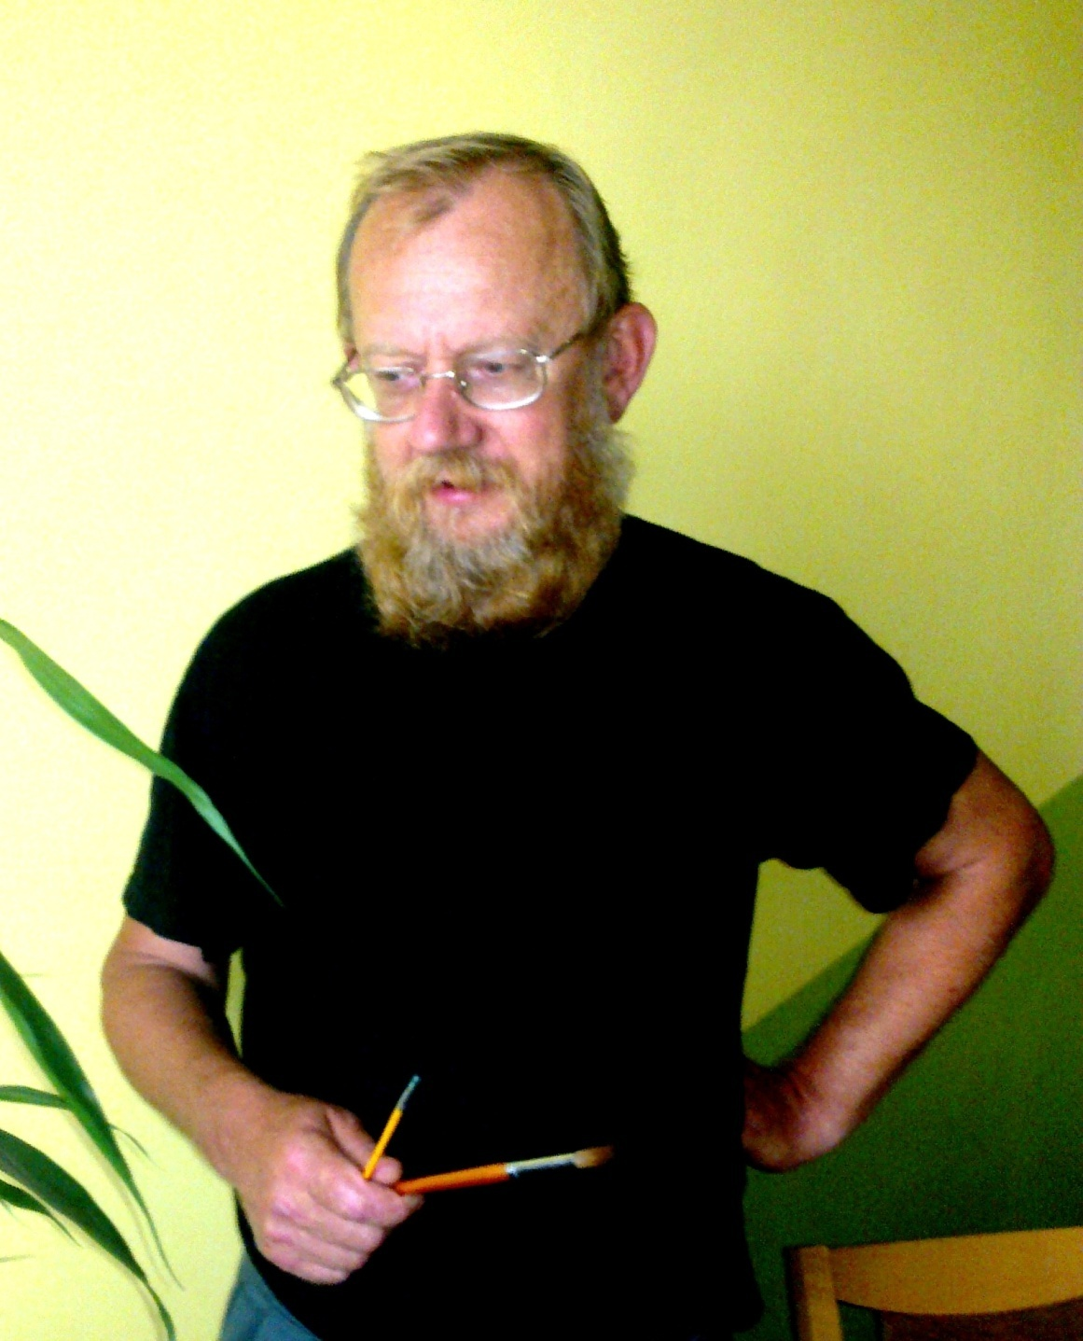
GRZEGORZ HAISKI

Slide 2
Mieszkaniec Rudy Śląskiej długoletni pracownik PWiK
Sp. z o.o. w Rudzie Śląskiej.
Maluje obrazy olejne, akrylowe oraz łączy akwarelę z rysunkiem. Od 1970r. był wieloletnim członkiem grupy plastycznej
„Bielszowice”, „Stowarzyszenia Plastyków Nieprofesjonalnych”,
„ Na pograniczu” oraz „Stowarzyszenia Barwy Śląska”
w którym pełnił funkcję wiceprezesa do 2012r. . Od 2012r. członek „Grupy Janowskiej”. Pod okiem wybitnych artystów doskonalił swój warsztat plastyczny na kilkunastu plenerach w kraju i za granicą. Jego obrazy znajdują się w Muzeum Miejskim w Rudzie Śląskiej, Muzeum Śląskim w Katowicach, Muzeum Miejskim w Zabrzu, Muzeum Górnictwa Węglowego w Zabrzu, Bazylice w Licheniu oraz w zbiorach prywatnych. Od roku 1997 do dziś miał 19 wystaw indywidualnych. 15.04.2016 -20 z kolei wystawa w Galerii „Mała” w CIS Ruda Śląska.W 2010r. Obchodził 40-lecie pracy twórczej połączone z wspólną wystawą z Władysławem Lucińskim w galerii
„Parku Technologiczno-Przemysłowym” w Rudzie Śląskiej.

Slide 3
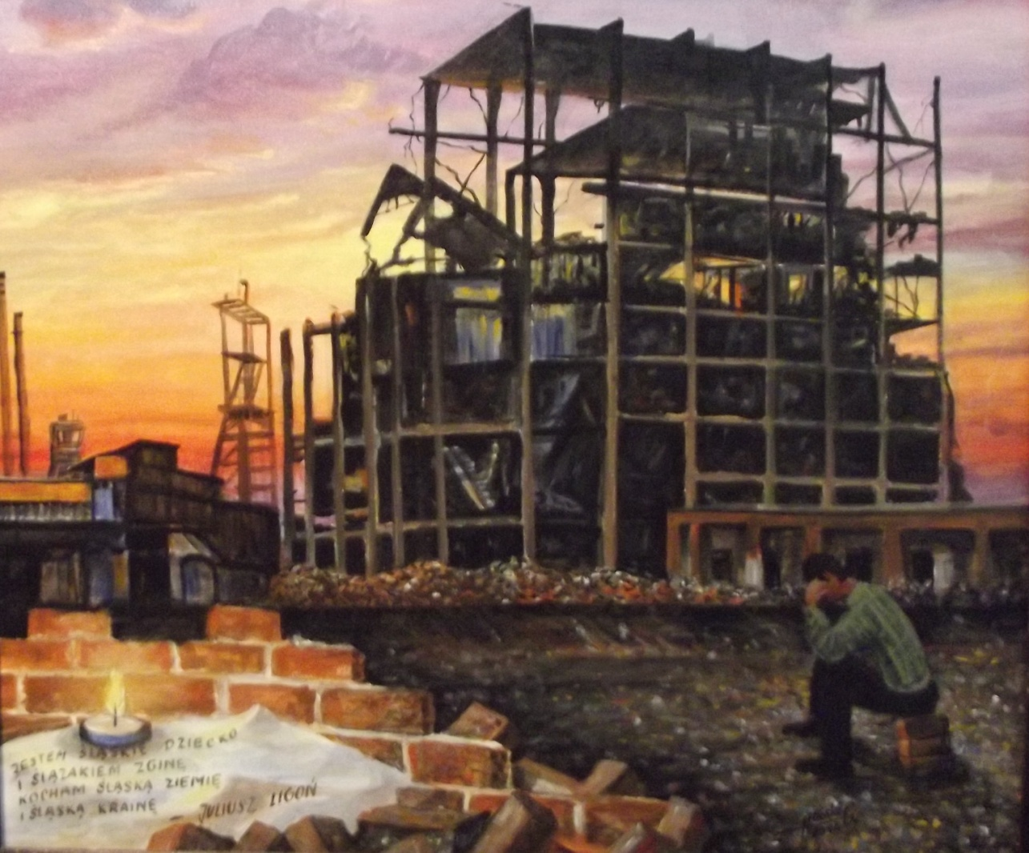
ŚLĄSKA AGONIA
TECHNIKA: AKRYL, PŁÓTNO
WYMIARY: 70x60

Slide 4
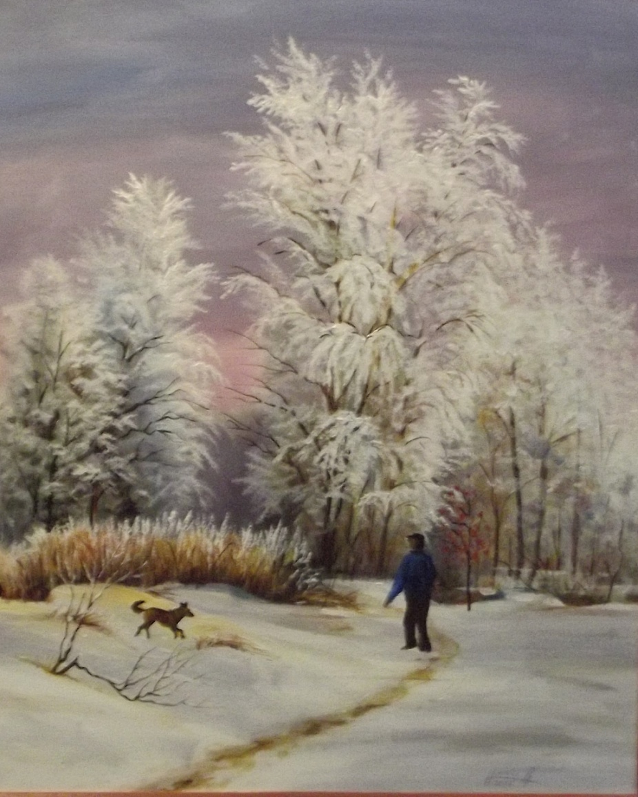
ZIMOWY SPACER
TECHNIKA: AKRYL, PŁÓTNO
WYMIARY: 60x50

Slide 5
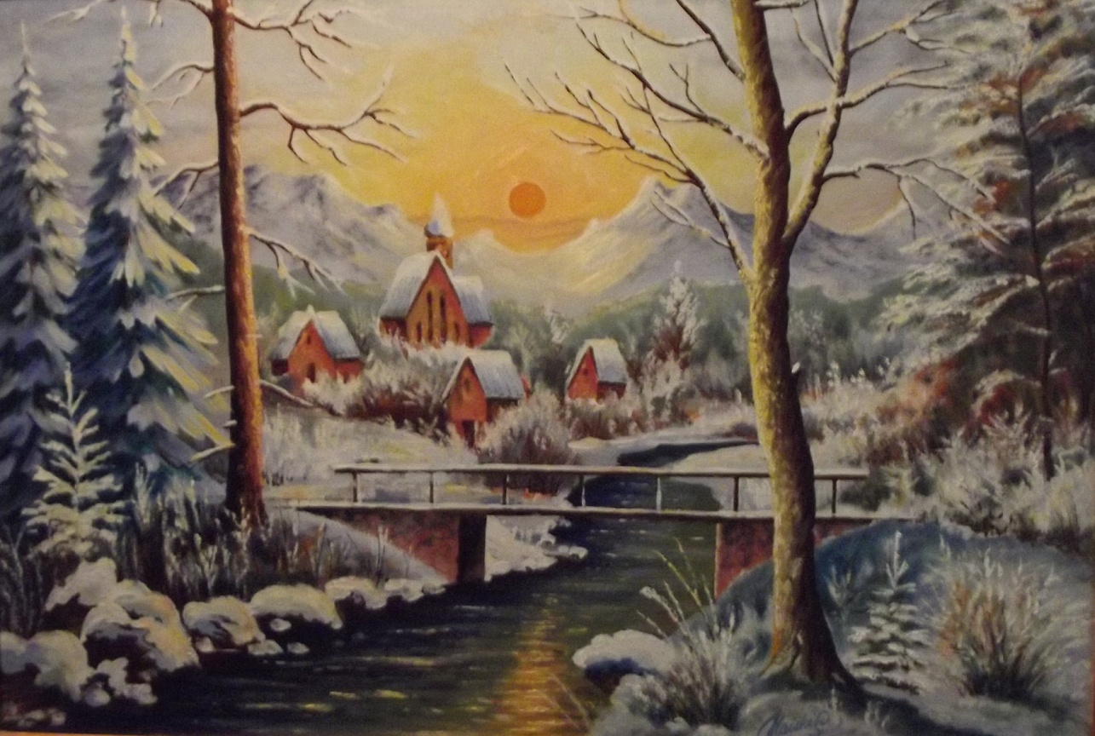
ZIMOWA PANORAMA
TECHNIKA: OLEJ, PŁYTA
WYMIARY: 80x60

Slide 6
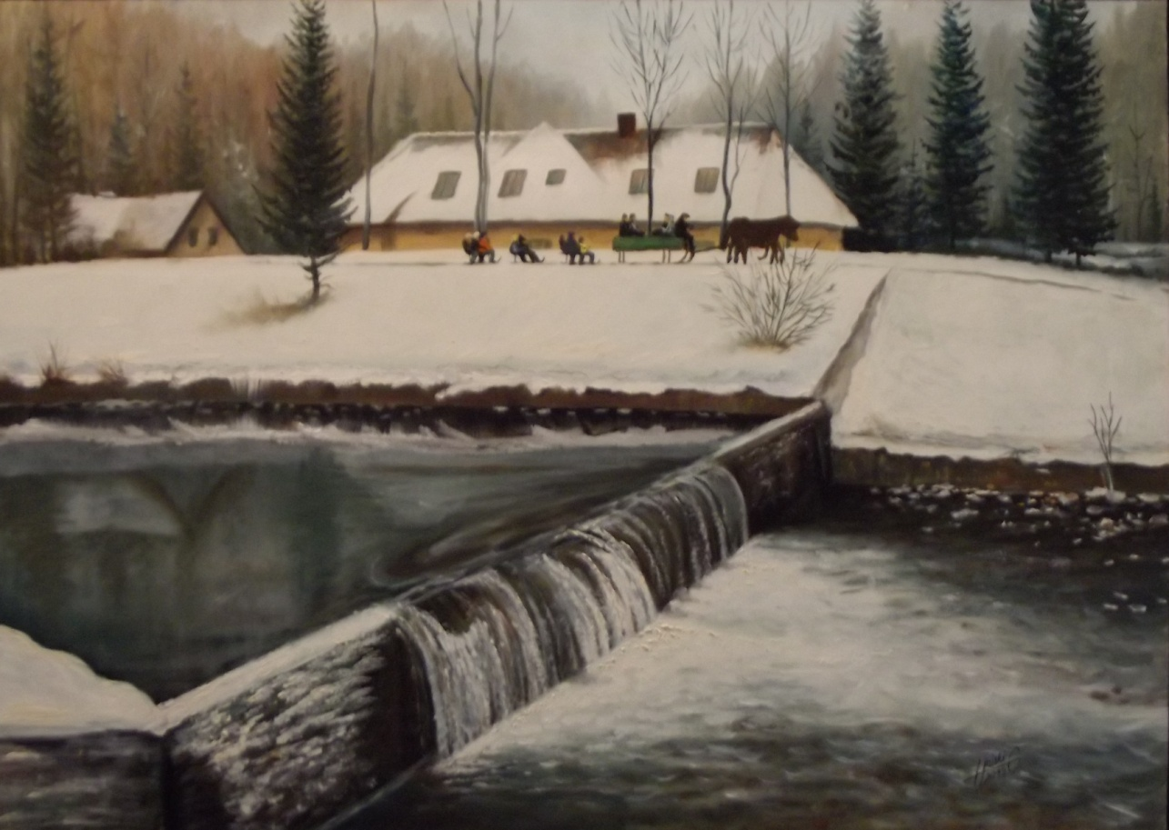
BRENNA, KULIG
TECHNIKA: OLEJ, PŁYTA
WYMIARY: 70x50

Slide 7
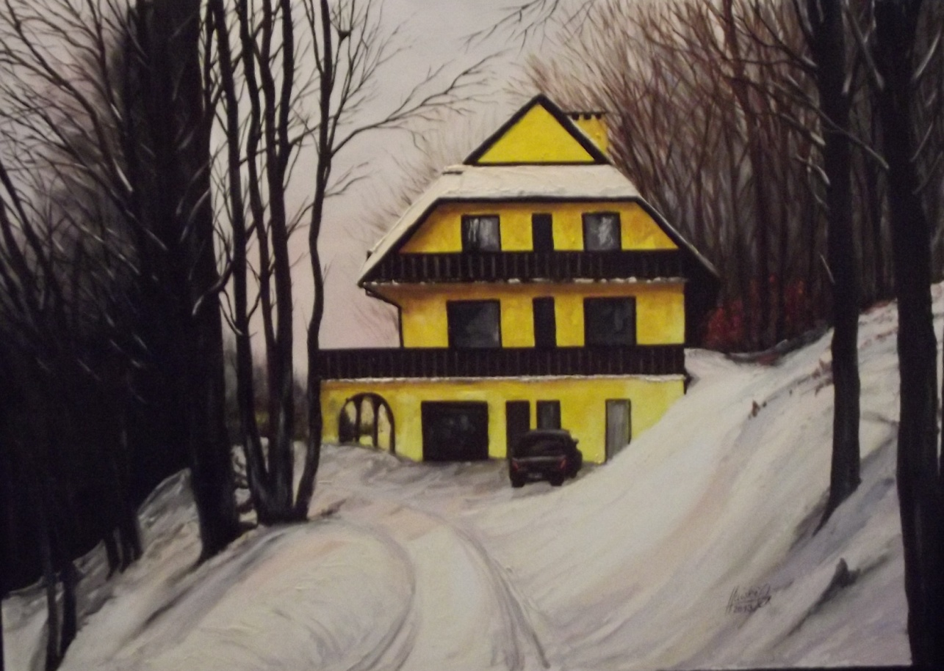
BRENNA, DOM NA KOTARZU 3
TECHNIKA: OLEJ, PŁYTA
WYMIARY: 70x50

Slide 8
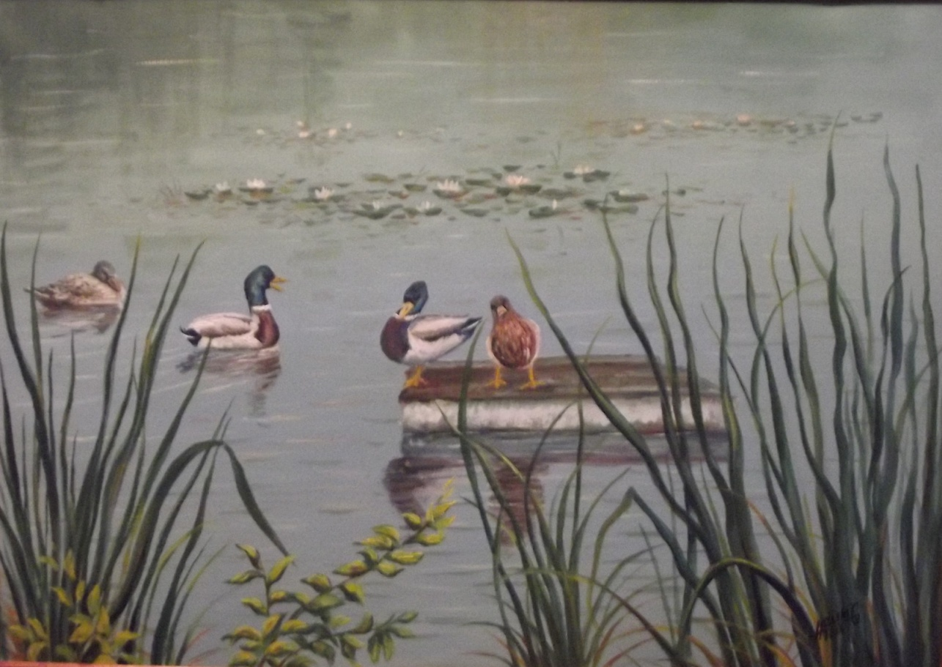
W ODWIEDZINY
TECHNIKA: AKRYL, PŁÓTNO
WYMIARY: 70x50

Slide 9
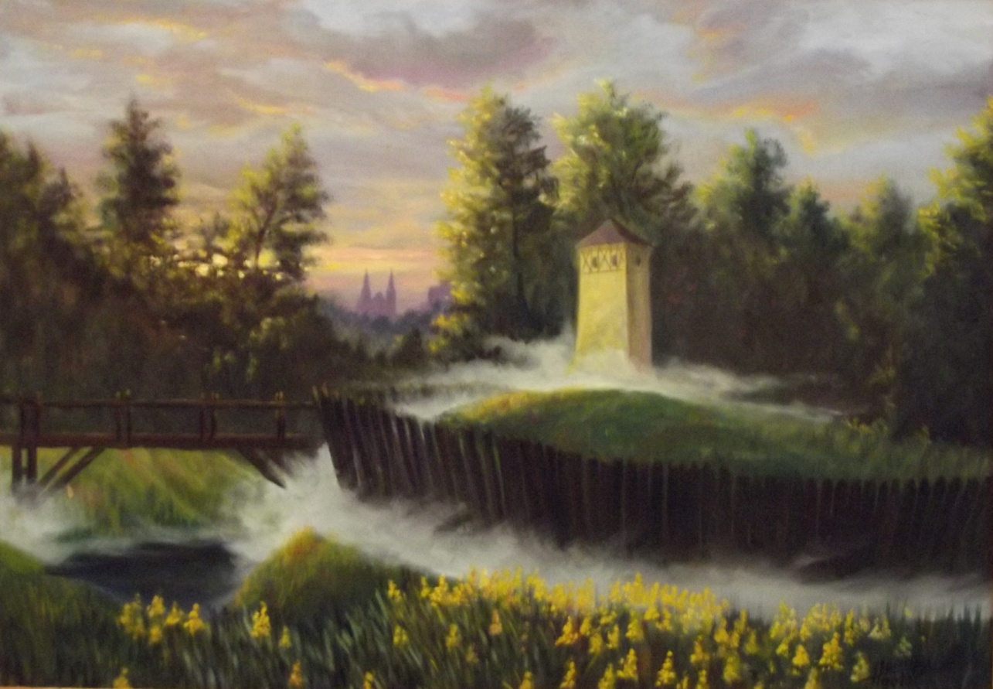
GRÓDEK W KOCHŁOWICACH
TECHNIKA: OLEJ, PŁYTA
WYMIARY: 70x50

Slide 10
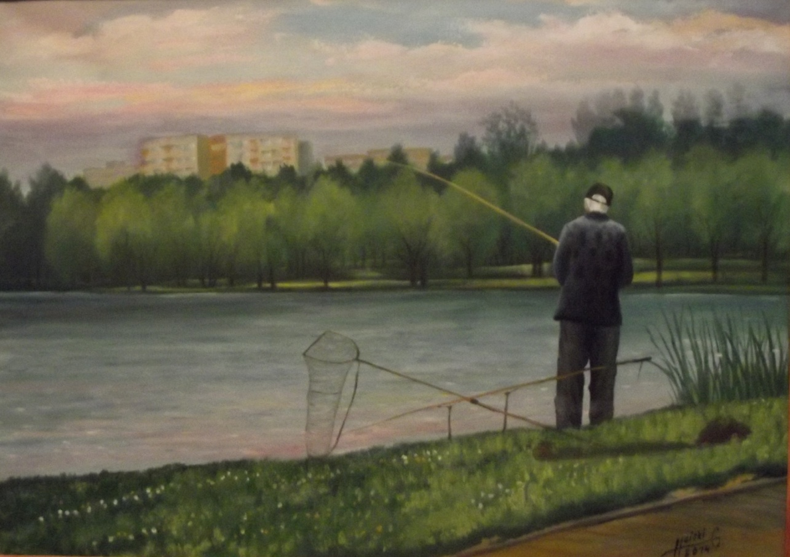
WĘDKOWANIE NA SKAŁCE
TECHNIKA: AKRYL, PŁÓTNO
WYMIARY: 70x50

Slide 11
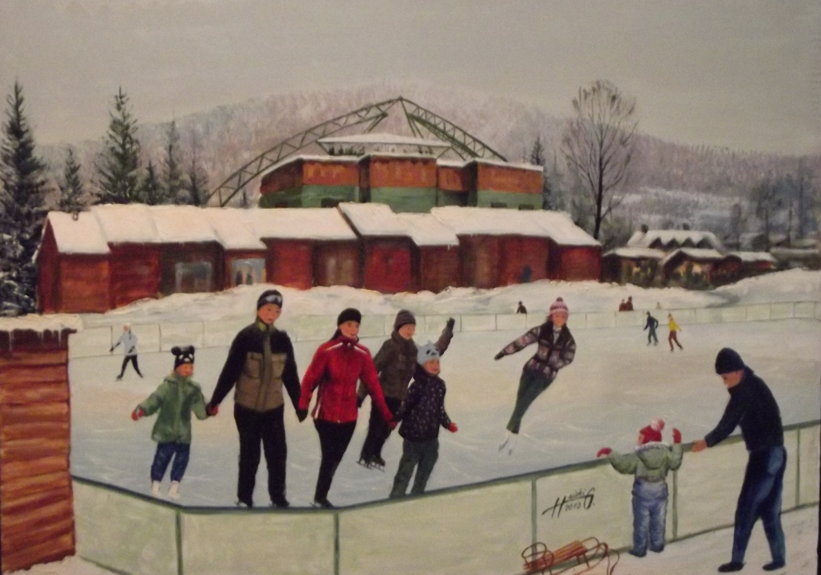
BRENNA LODOWISKO
TECHNIKA: OLEJ, PŁYTA
WYMIARY: 70x50

Slide 12
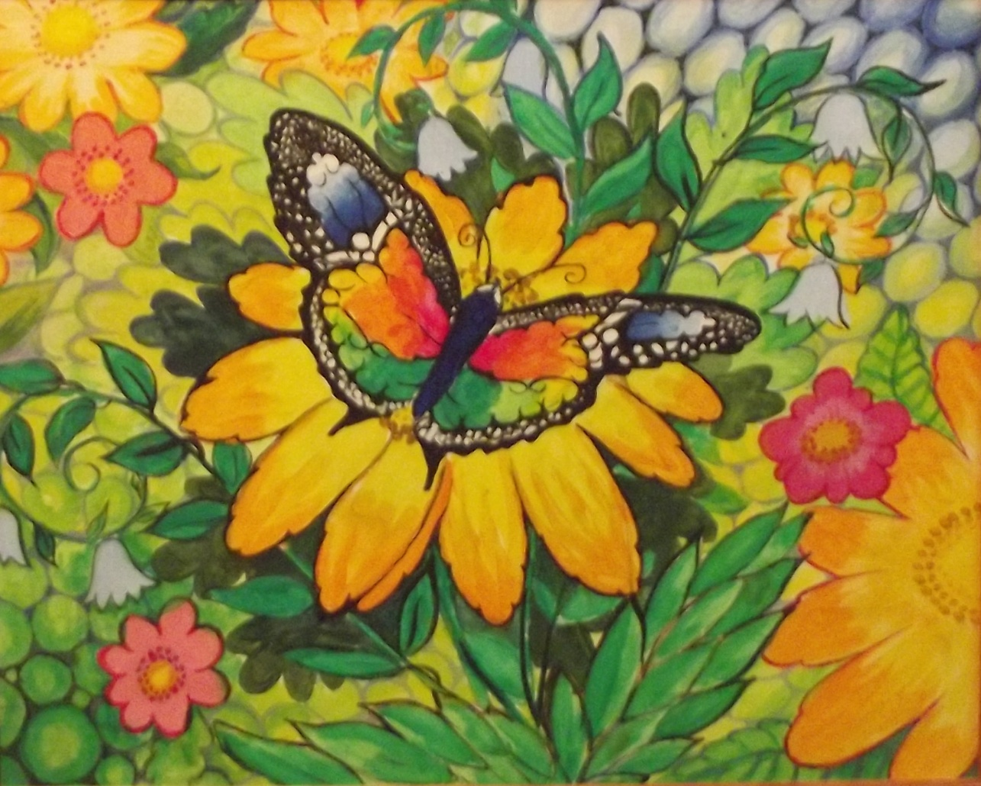
ABSTRAKCJA- MOTYL
TECHNIKA: AKRYL, PŁÓTNO
WYMIARY: 50x40

Slide 13
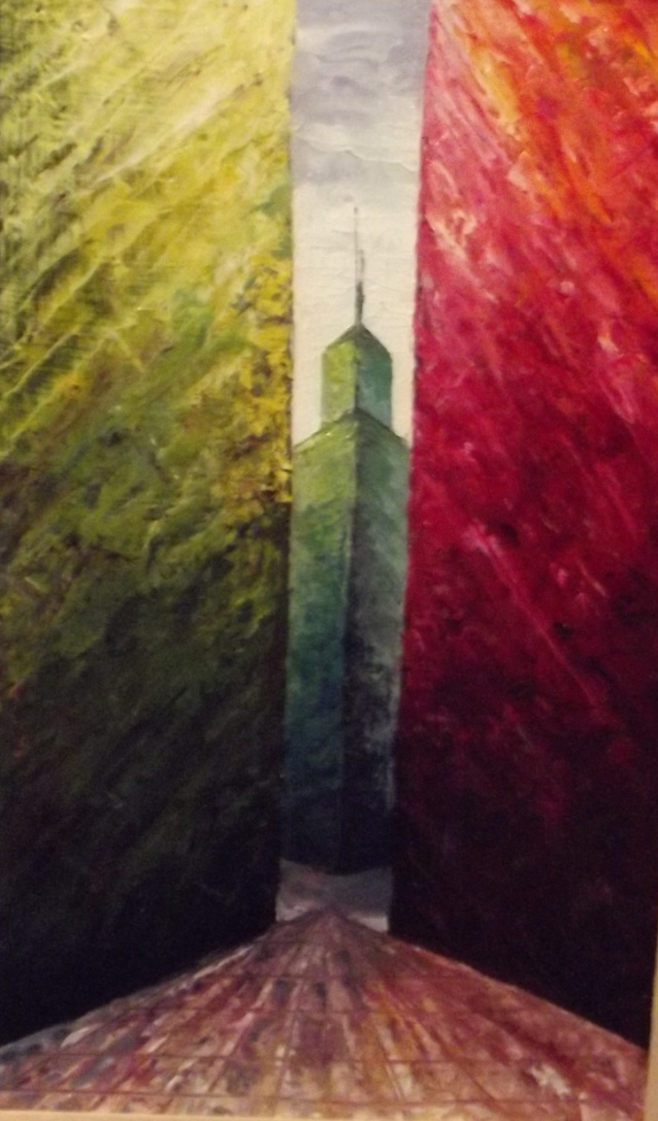
YNOTEB- WIEŻOWIEC
TECHNIKA: OLEJ ,PŁYTA, SZPACHTEL
WYMIARY: 55x27

Slide 14
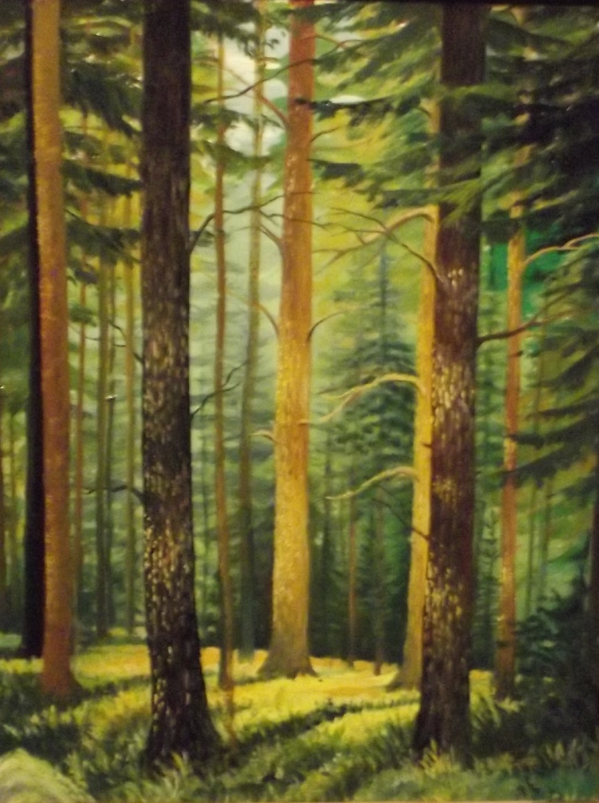
LAS
TECHNIKA: OLEJ, PŁYTA
WYMIARY: 38x29

Slide 15
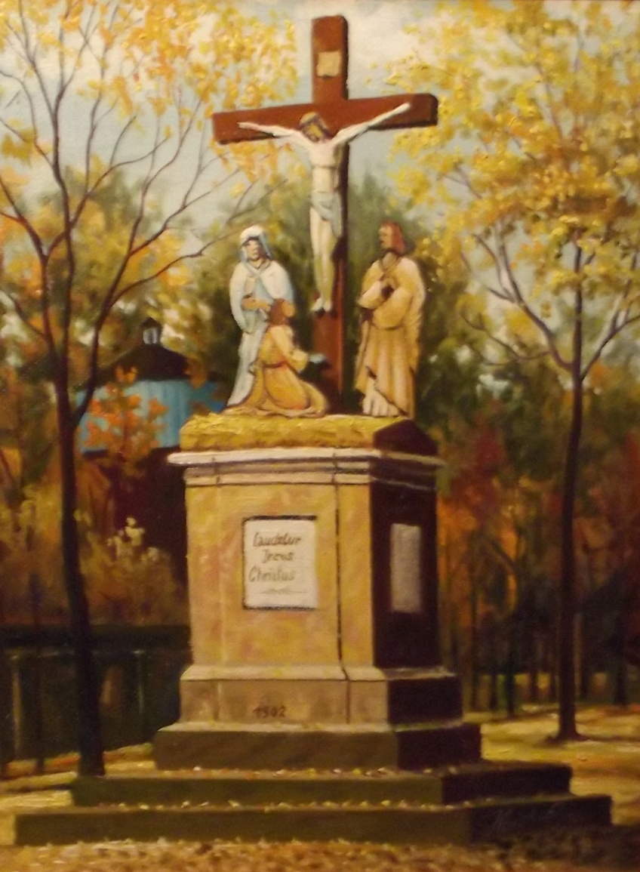
KRZYŻ W CHEBZIU
TECHNIKA: OLEJ, PŁYTA
WYMIARY: 45x35

Slide 16
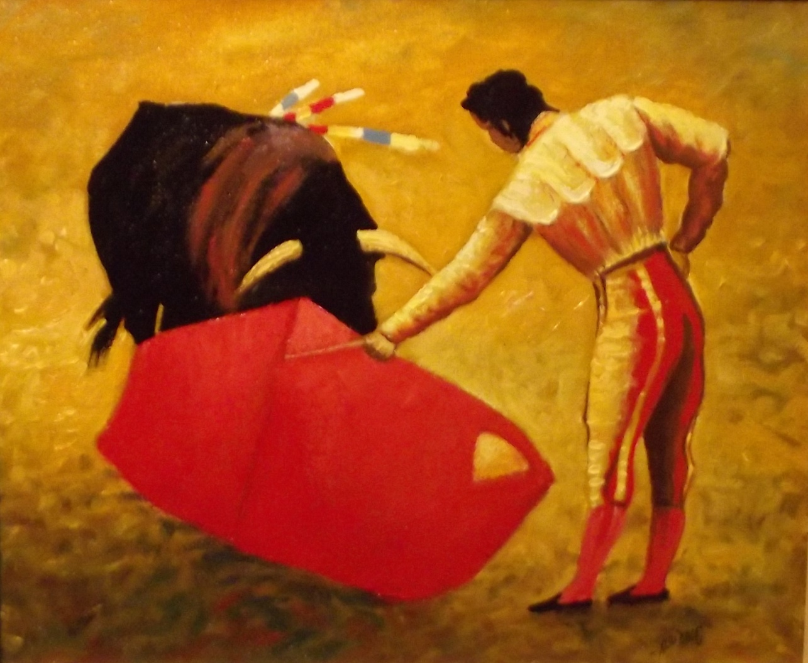
TORREADOR
TECHNIKA: OLEJ, PŁYTA
WYMIARY: 42x35

Slide 17
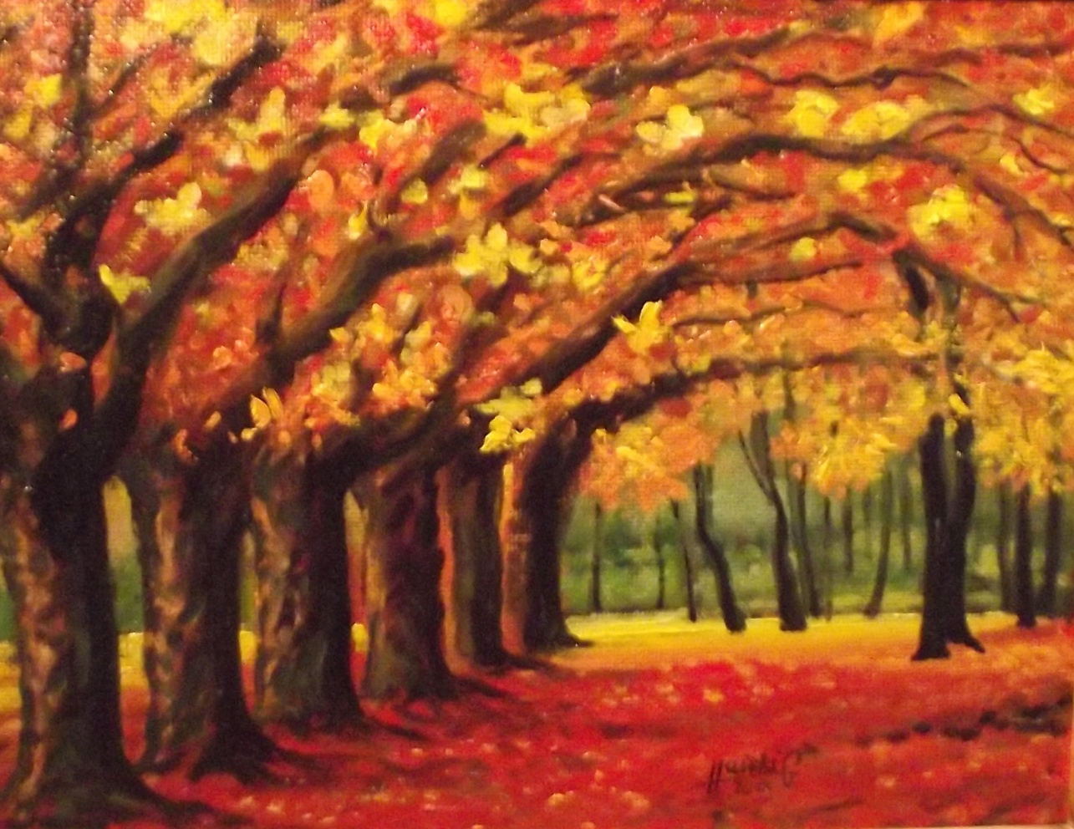
JESIEŃ W PARKU
TECHNIKA: OLEJ, PŁYTA
WYMIARY: 44x45

Slide 18
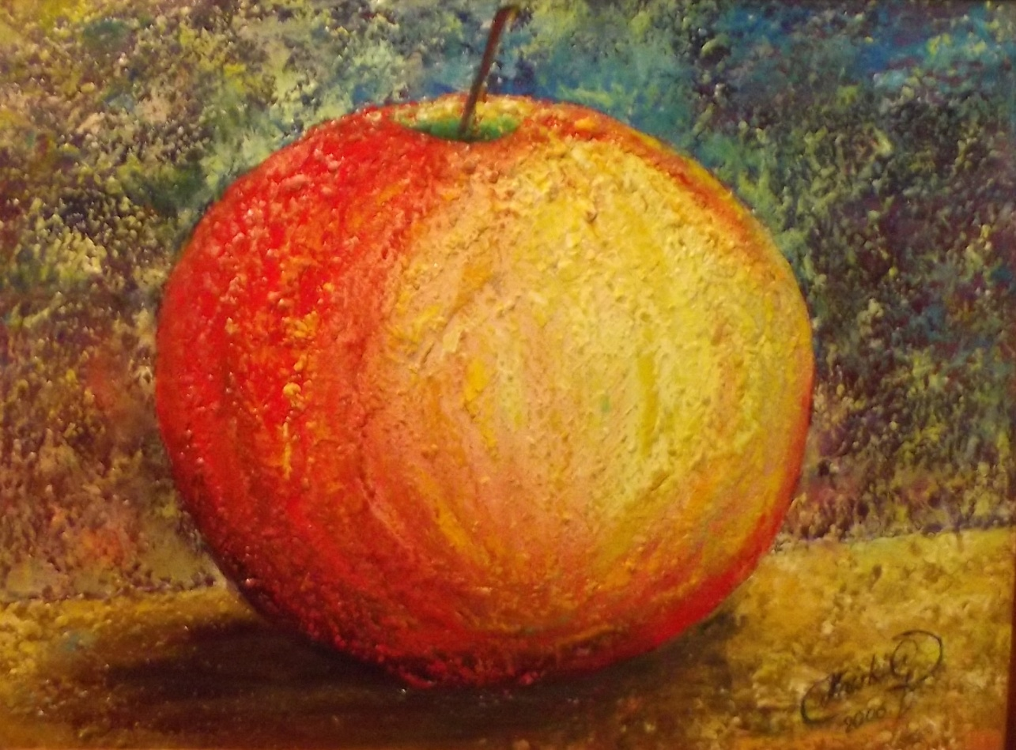
JABŁKO
TECHNIKA: OLEJ, PŁYTA, SZPACHTEL
WYMIARY: 42x35

Slide 19
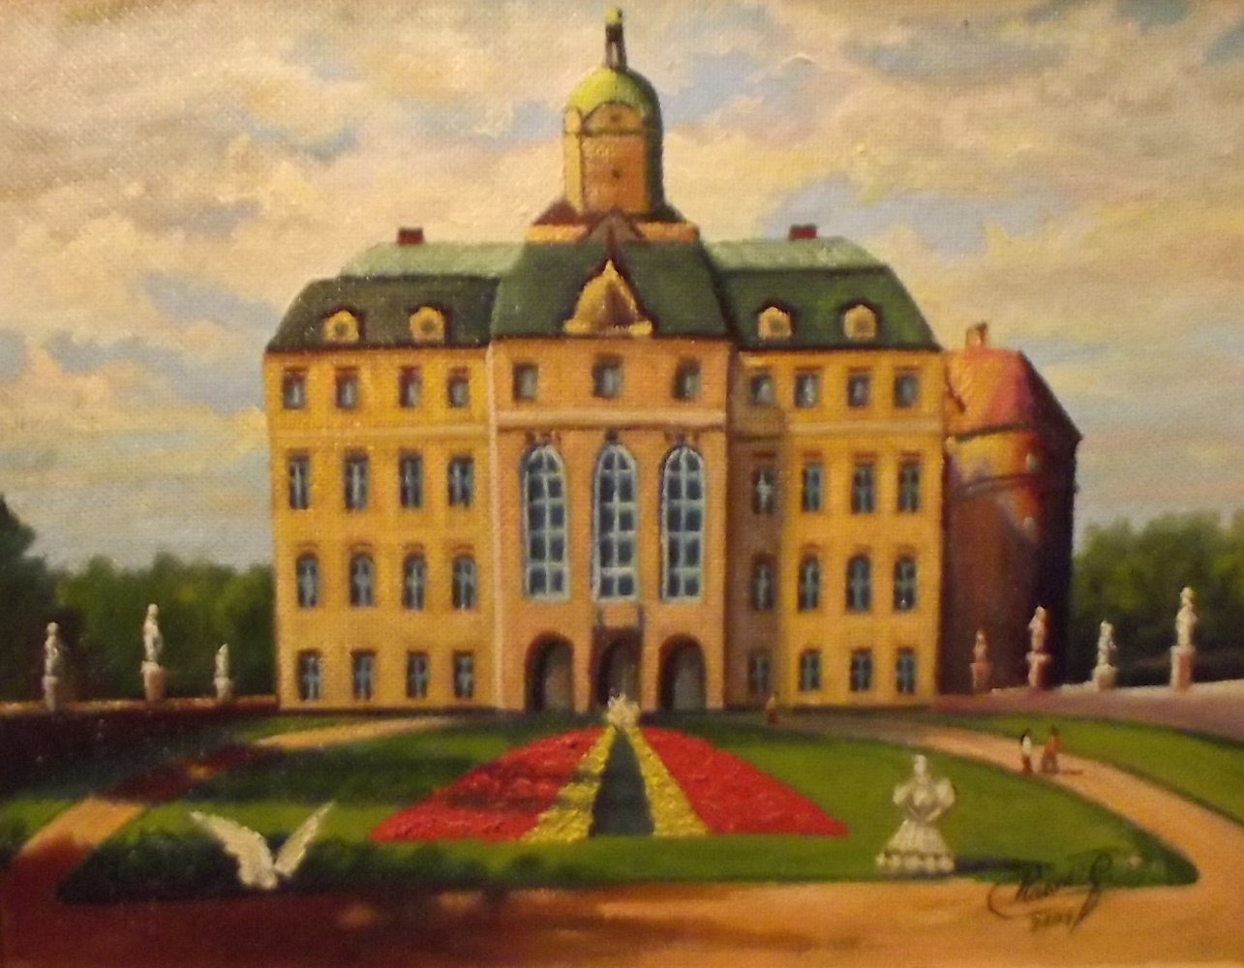
ZAMEK KSIĄŻ
TECHNIKA: OLEJ, PŁYTA
WYMIARY: 50x40

Slide 20
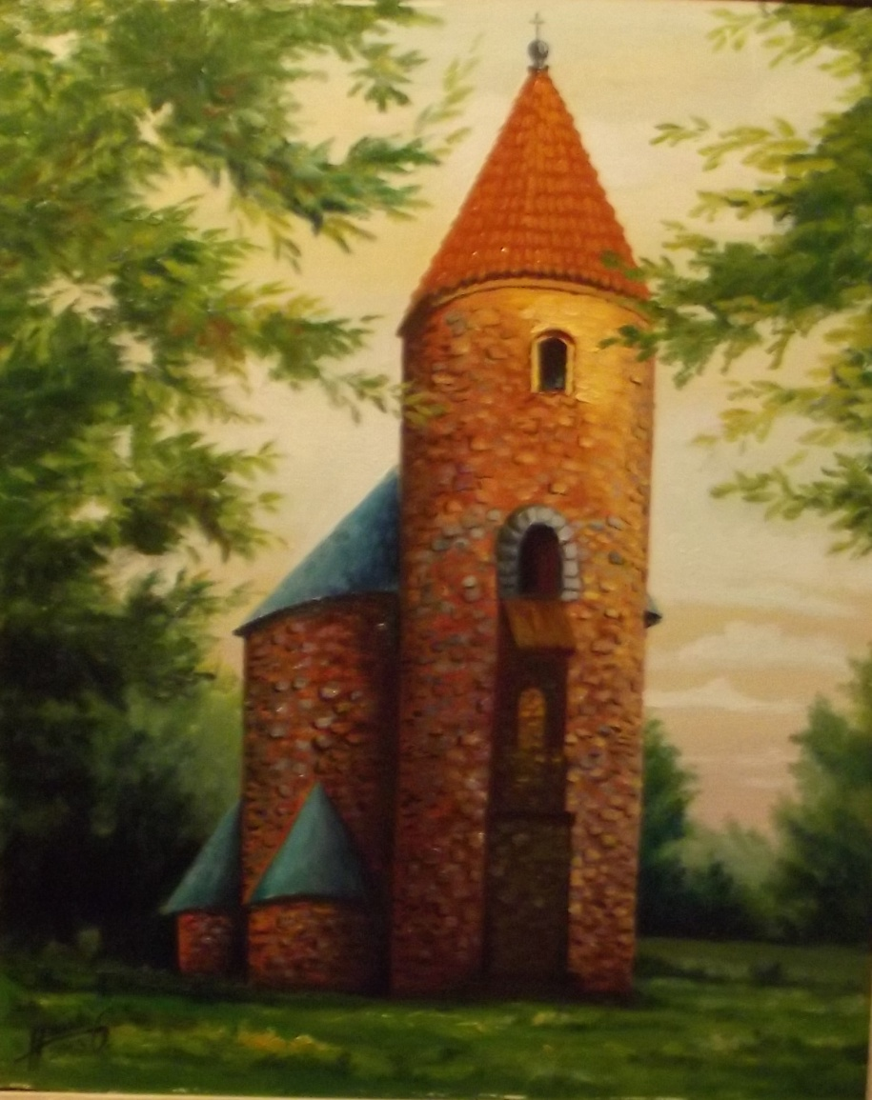
Kościół św. Prokopa w strzelnie
TECHNIKA: OLEJ, PŁYTA
WYMIARY: 42x35

Slide 21
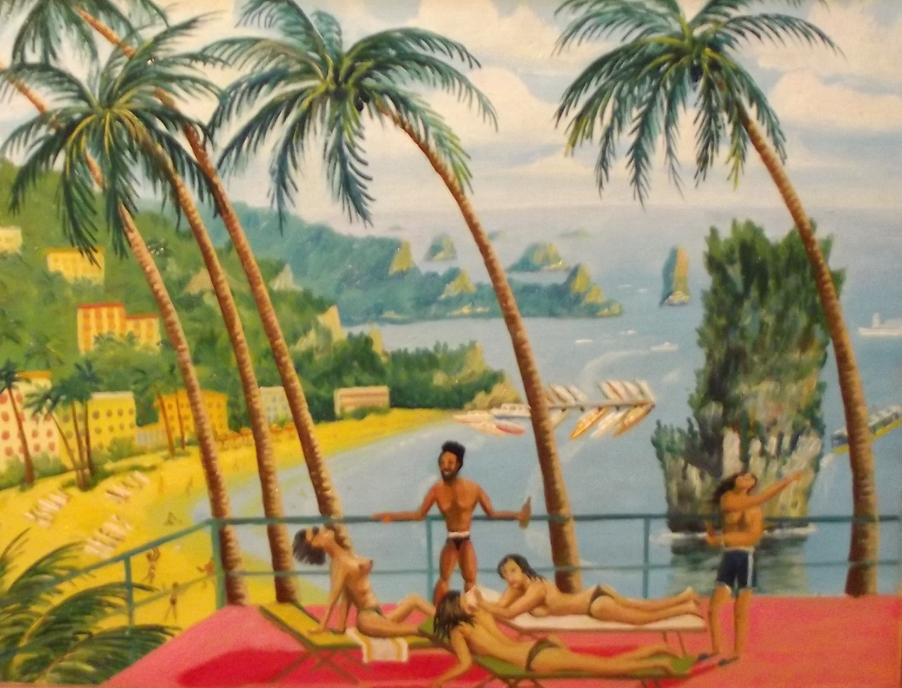
TSUNAMI I
TECHNIKA: OLEJ, PŁÓTNO
WYMIARY: 45x35

Slide 22
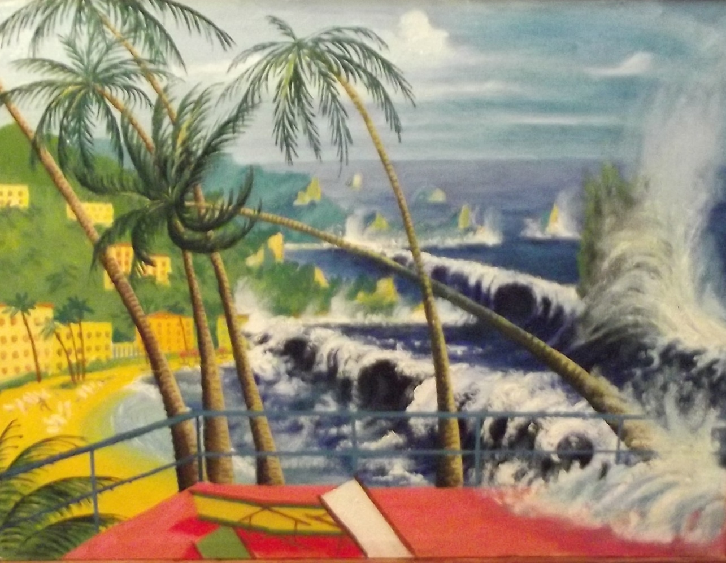
TSUNAMI II
TECHNIKA: OLEJ, PŁÓTNO
WYMIARY: 44,5x34,5

Slide 23
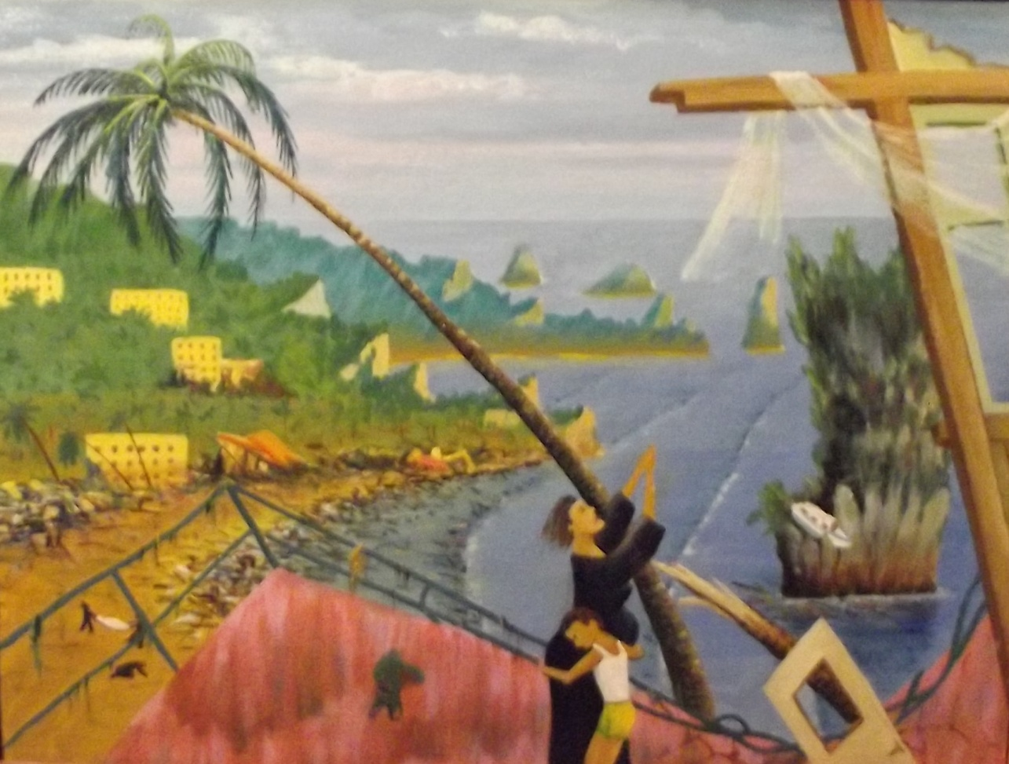
TSUNAMI III
TECHNIKA: OLEJ, PŁÓTNO
WYMIARY: 45x36

Slide 24
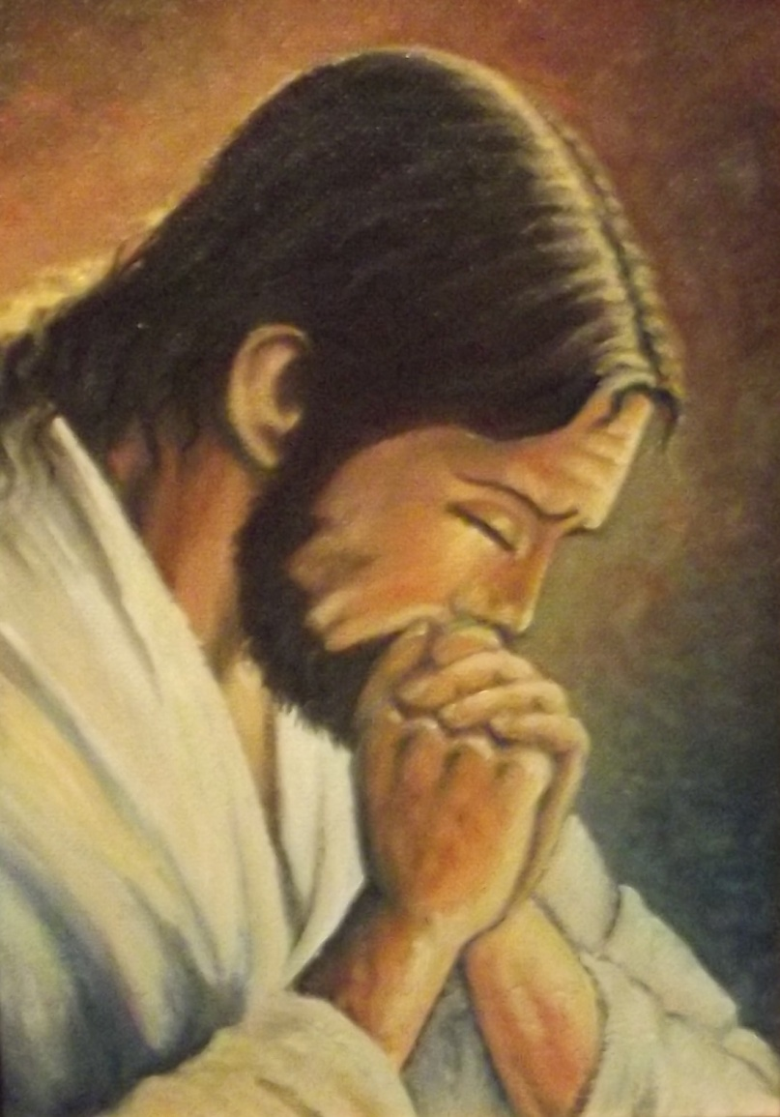
Modlący się jezus
TECHNIKA: OLEJ, PŁYTA
WYMIARY: 35x27

Slide 25
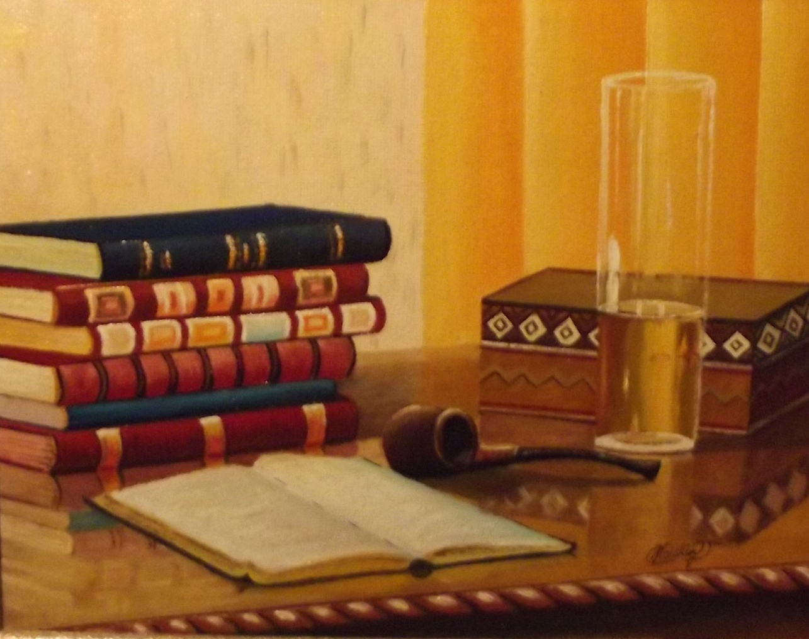
MARTWA NATURA Z KSIĄŻKAMI
TECHNIKA: OLEJ, PŁYTA
WYMIARY: 44,5x35

Slide 26
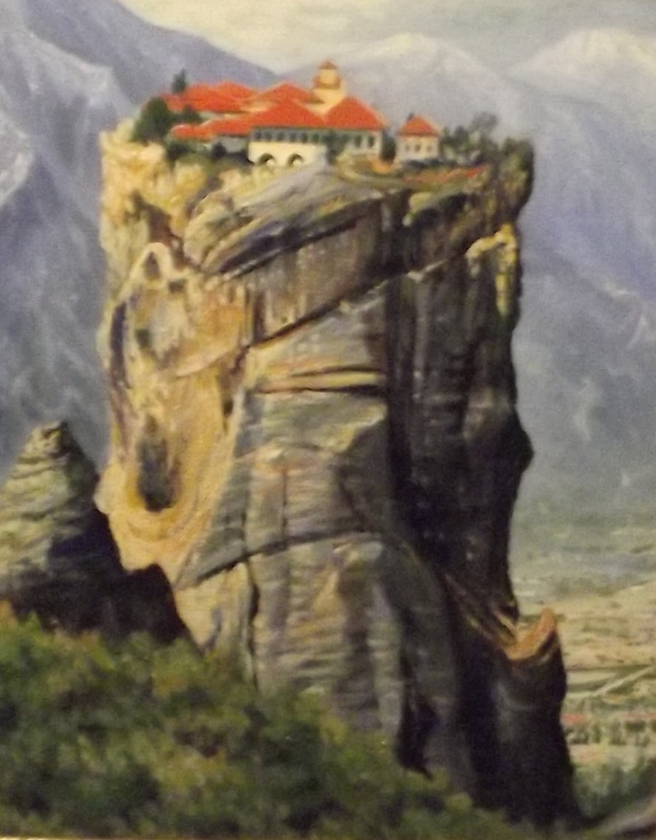
meteory
TECHNIKA: OLEJ, PŁYTA
WYMIARY: 34x27,5

Slide 27
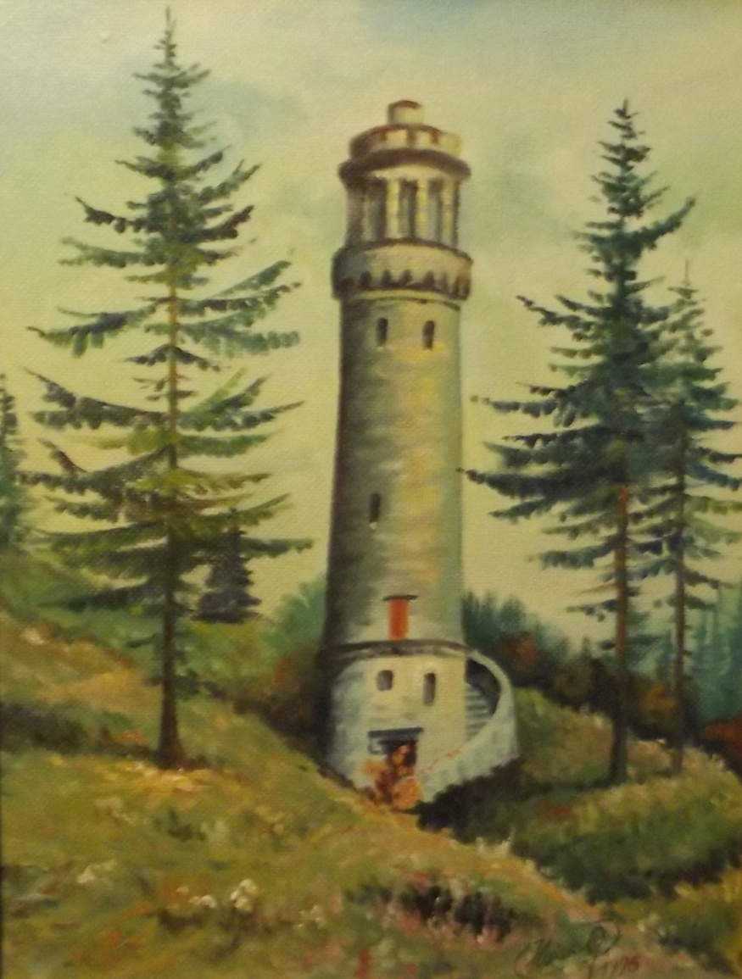
Wieża widokowa na górze sowiej
TECHNIKA: OLEJ, PŁYTA
WYMIARY: 45x35

Slide 28
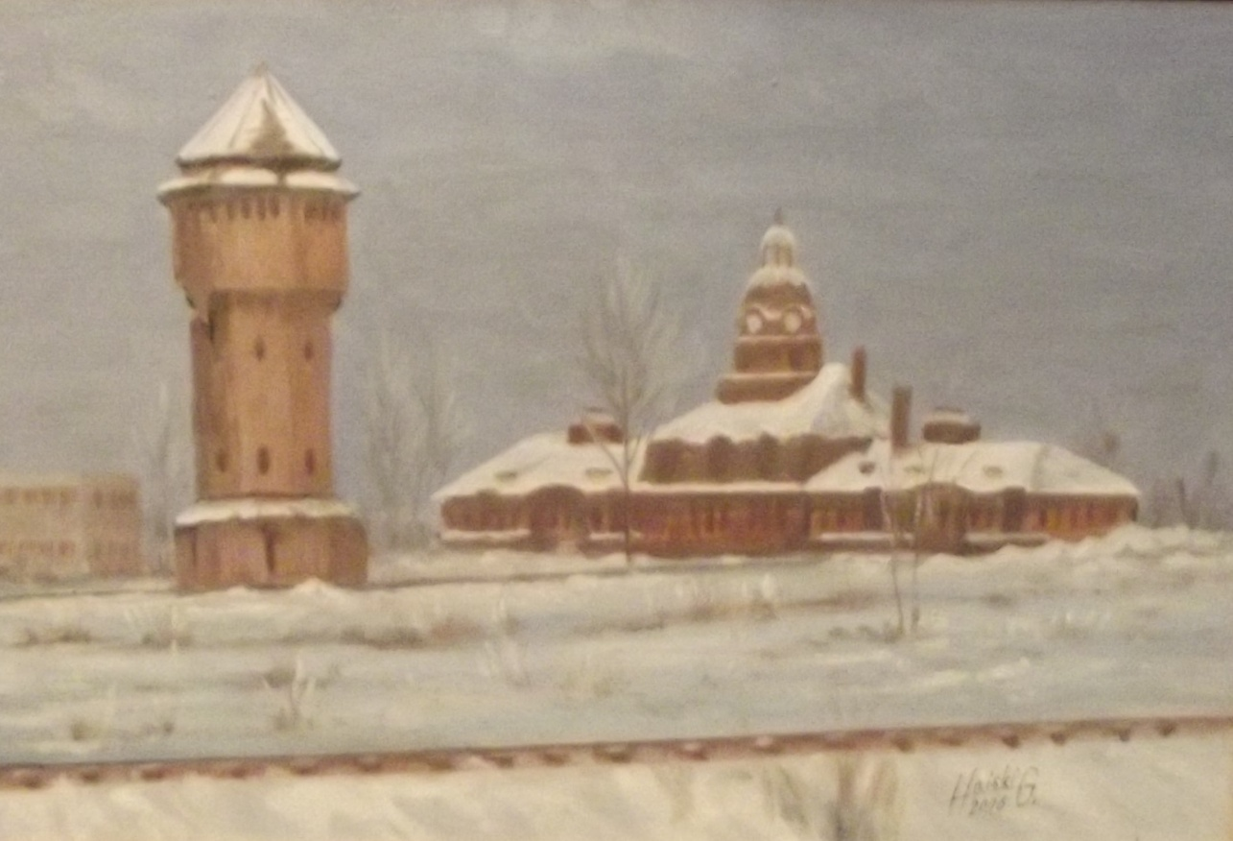
SZOPIENICE
TECHNIKA: OLEJ, PŁYTA
WYMIARY: 50x35

Slide 29
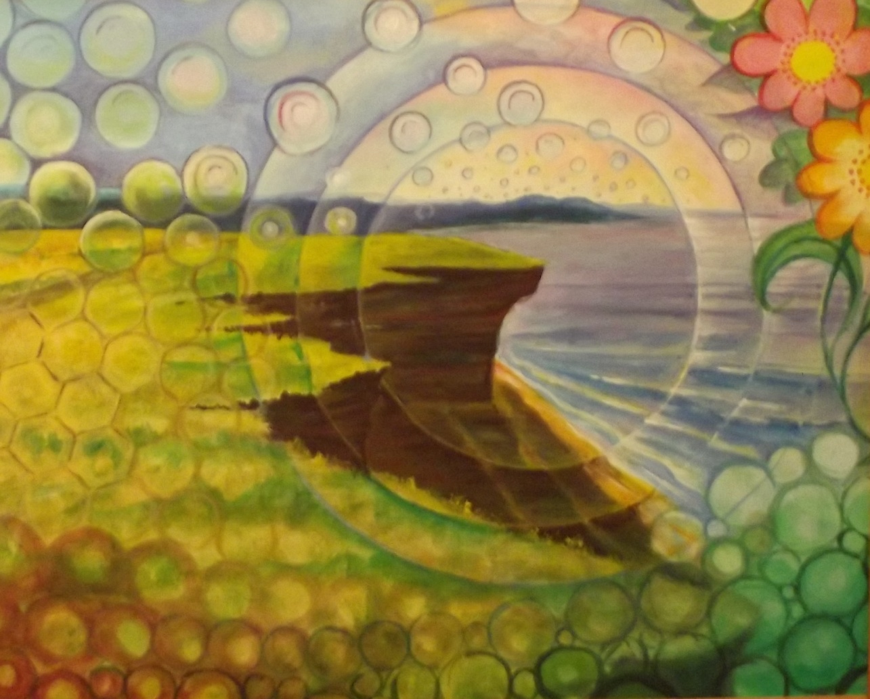
ABSTRAKCJA URWISKO
TECHNIKA: AKRYL, PŁÓTNO
WYMIARY: 50x40

Slide 30
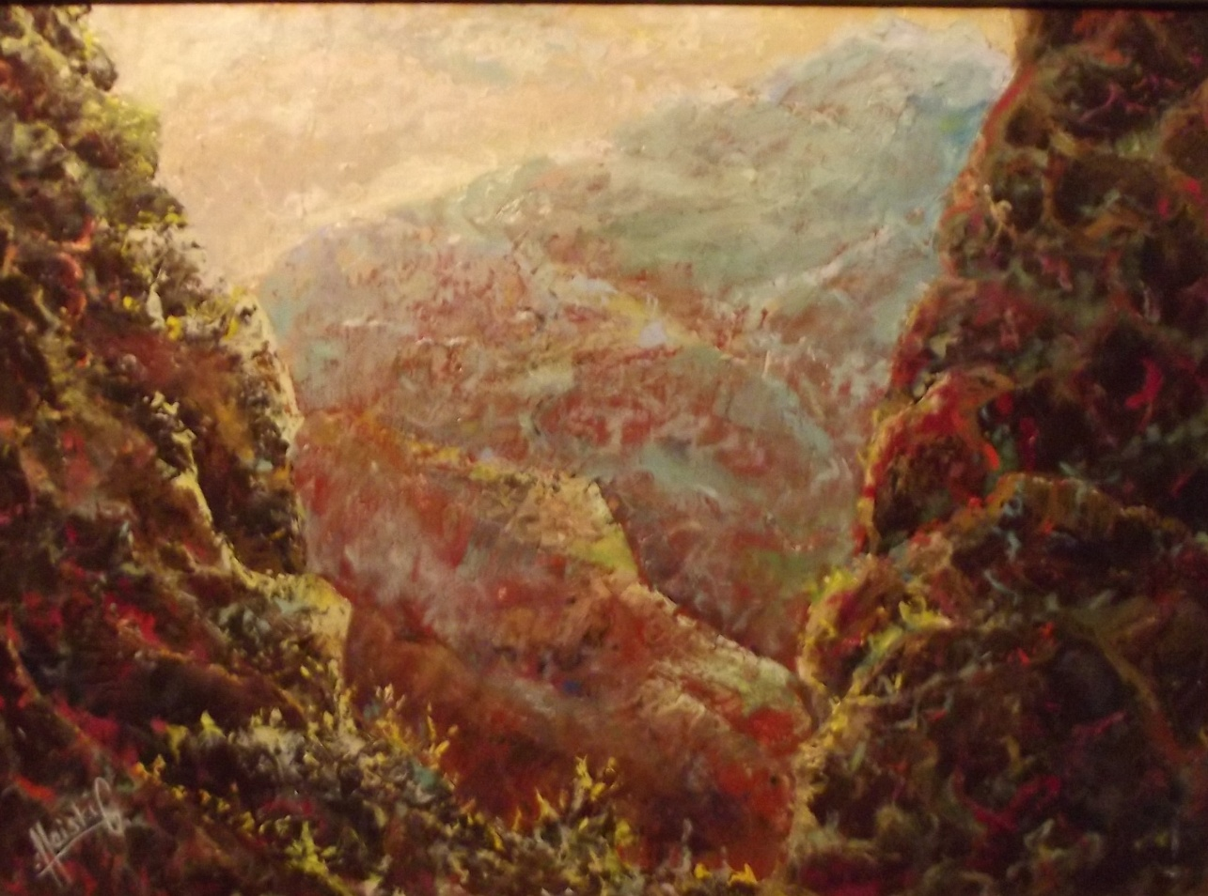
INSPIRACJE TATRZAŃSKIE
TECHNIKA: OLEJ, PŁYTA, SZPACHTEL
WYMIARY: 48x35

Slide 31
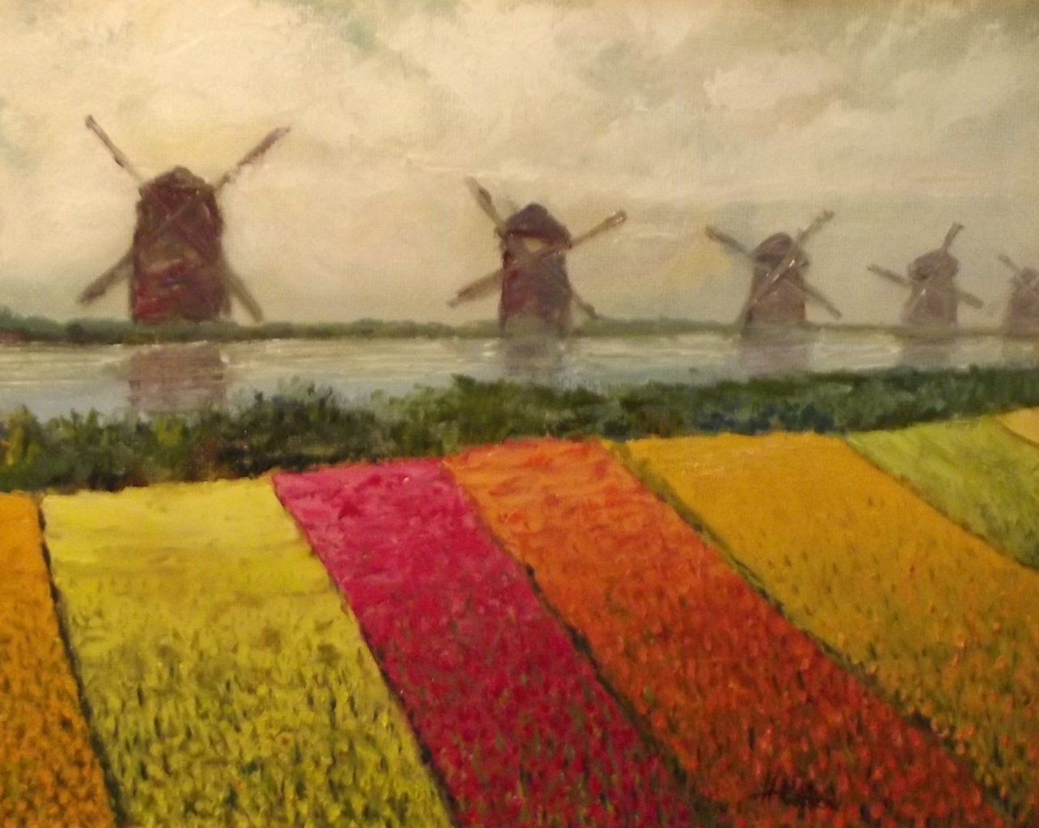
PEJZAŻ HOLENDERSKI
TECHNIKA: OLEJ, PŁYTA
WYMIARY: 50x40

Slide 32
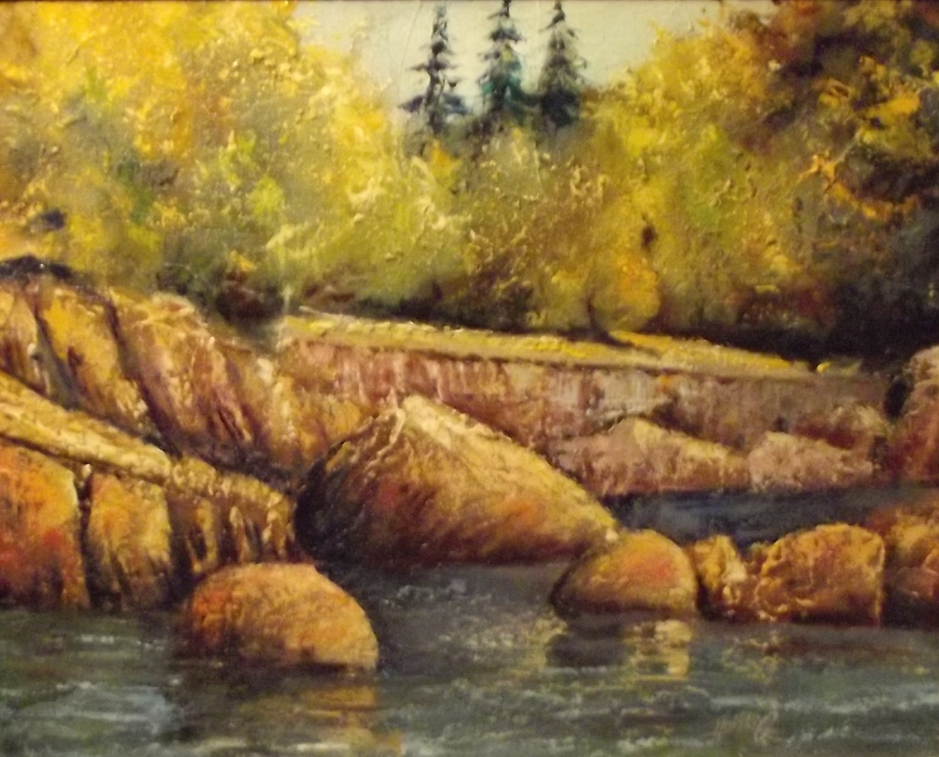
RZEKA
TECHNIKA: OLEJ, PŁÓTNO
WYMIARY: 50x40

Slide 33
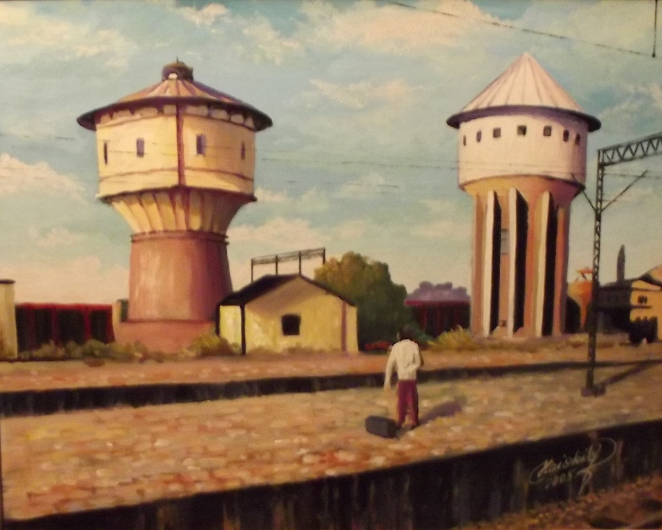
KAMIENIEC ZĄBKOWICKI- WIEŻE WODNE
TECHNIKA: OLEJ, PŁYTA
WYMIARY: 50x40

Slide 34
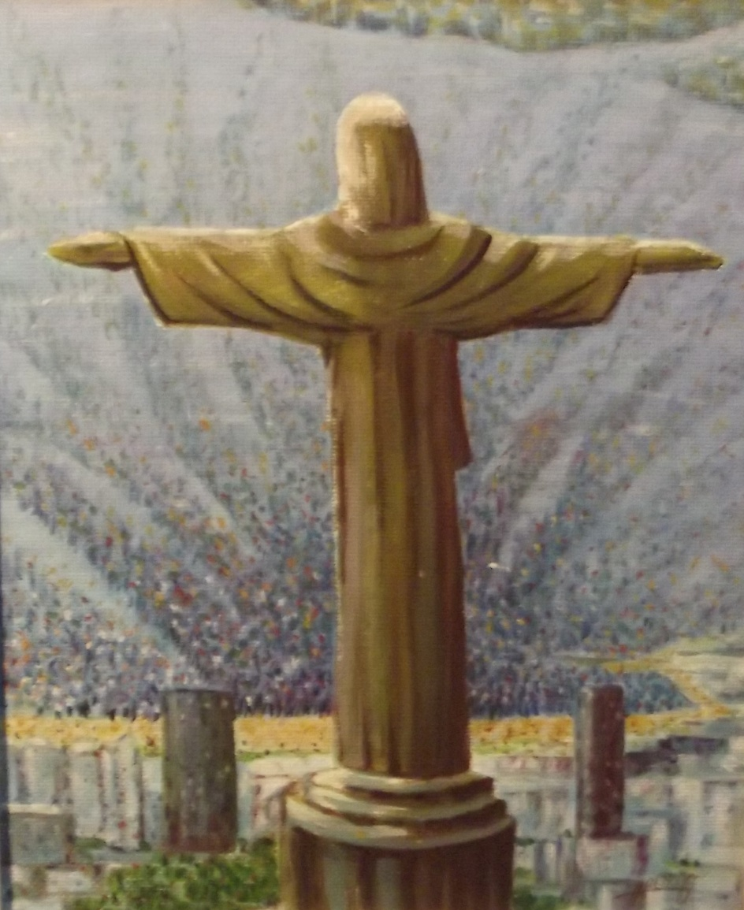
Czekam na młodzież świata 2014
TECHNIKA: OLEJ, PŁYTA
WYMIARY: 42x35

Slide 35
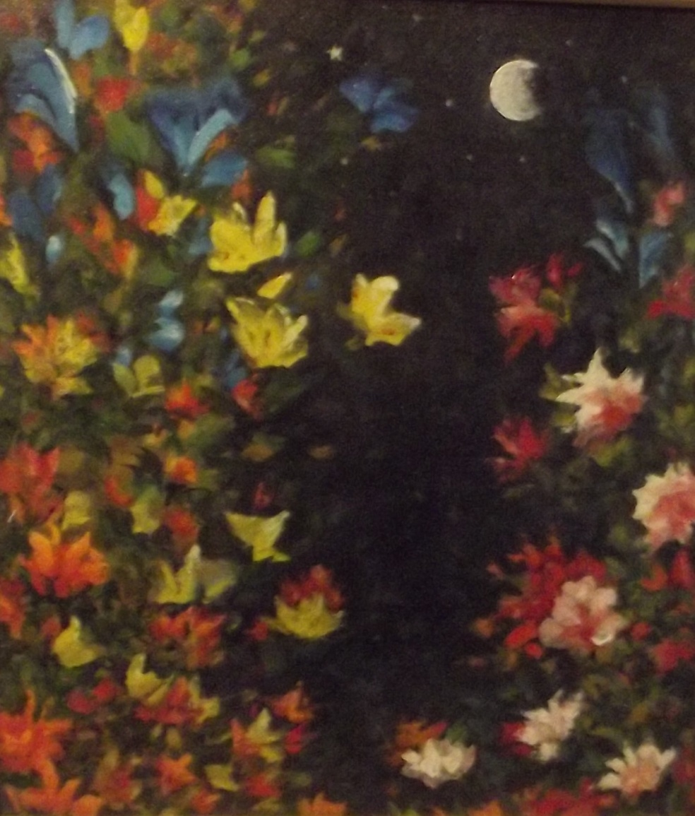
Ogród nocą
TECHNIKA: OLEJ, PŁYTA
WYMIARY: 43x38

Slide 36
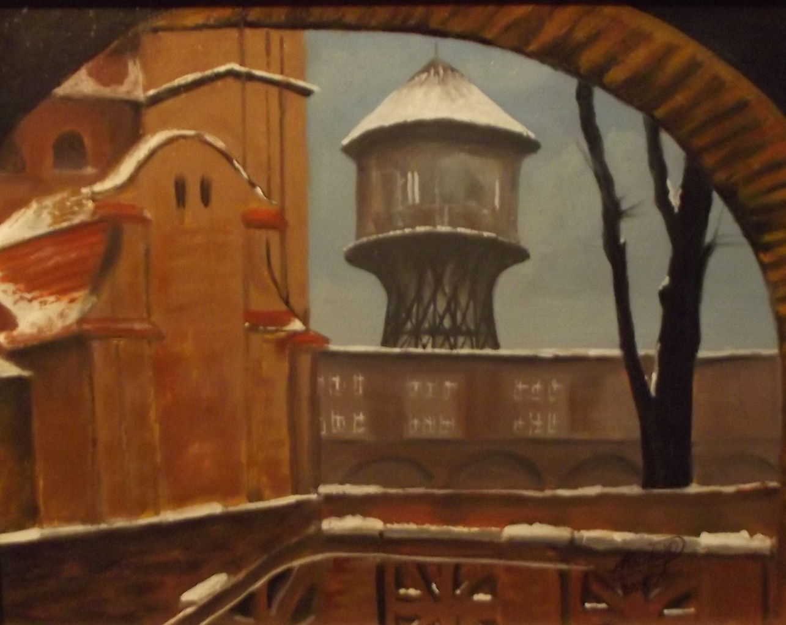
NIKISZOWIEC
TECHNIKA: OLEJ, PŁYTA
WYMIARY: 45x34,5

Slide 37
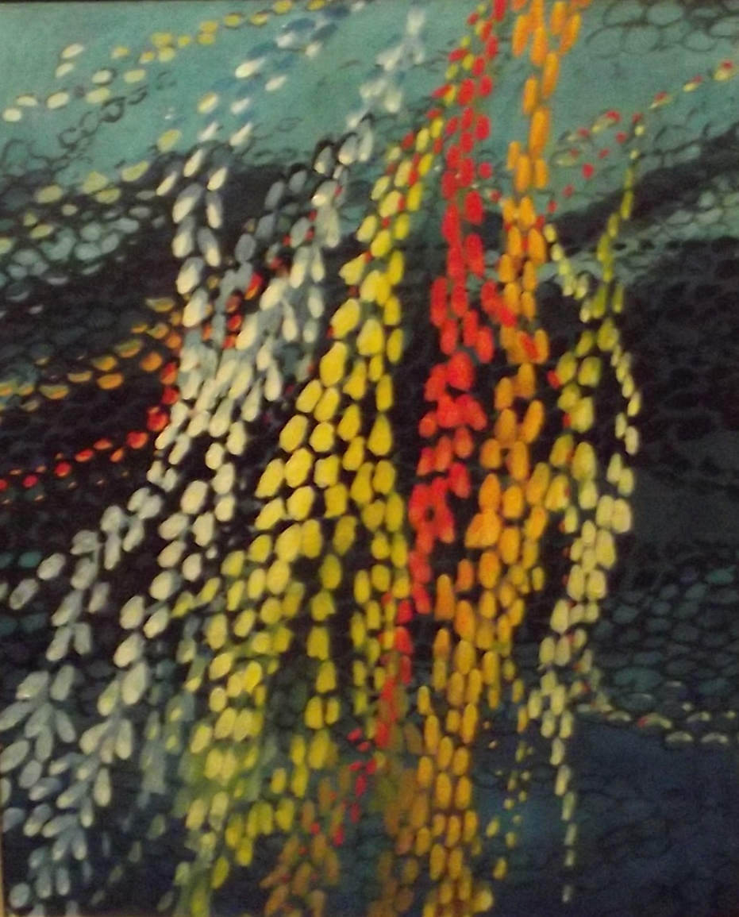
Podwodne abstrakcje
TECHNIKA: OLEJ, PŁYTA
WYMIARY: 41,5x34,5

Slide 38
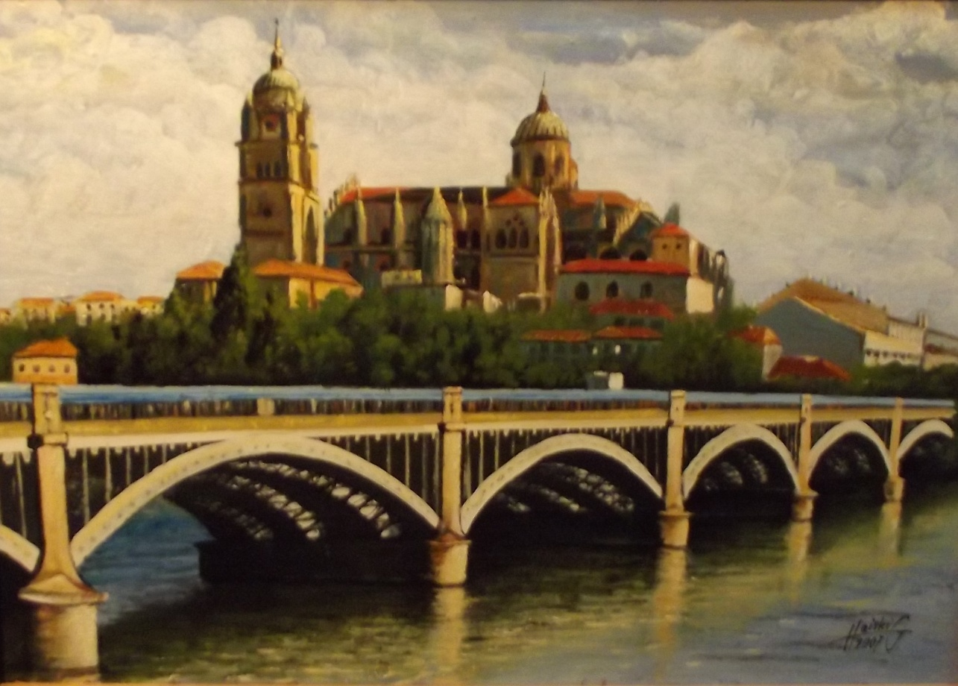
Katedra w salamance
TECHNIKA: OLEJ, PŁYTA
WYMIARY: 60x43

Slide 39
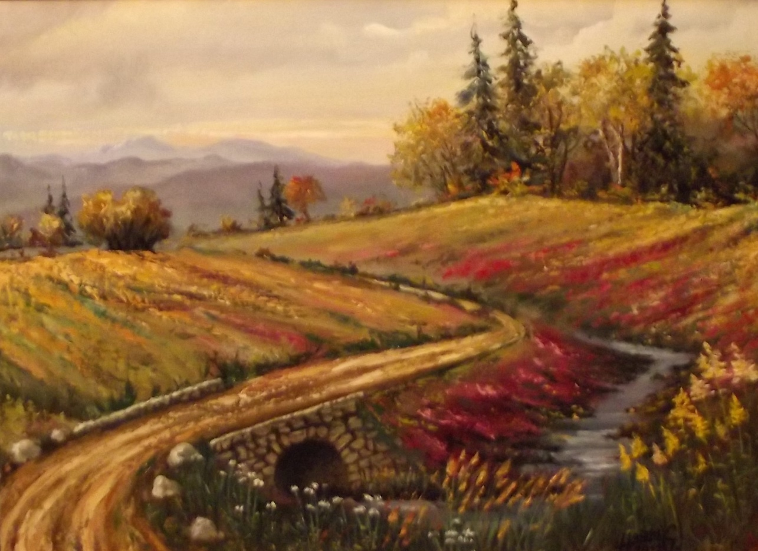
wrzosowisko
TECHNIKA: OLEJ, PŁÓTNO
WYMIARY: 50X35

Slide 40
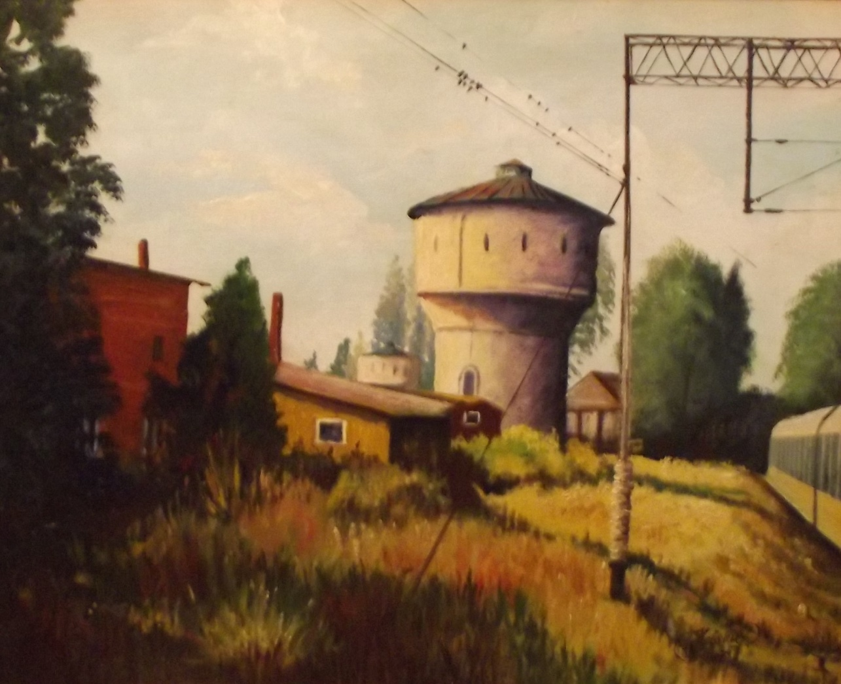
KłODZKO- WIEŻE WODNE
TECHNIKA: OLEJ, PŁYTA
WYMIARY: 50x40

Slide 41
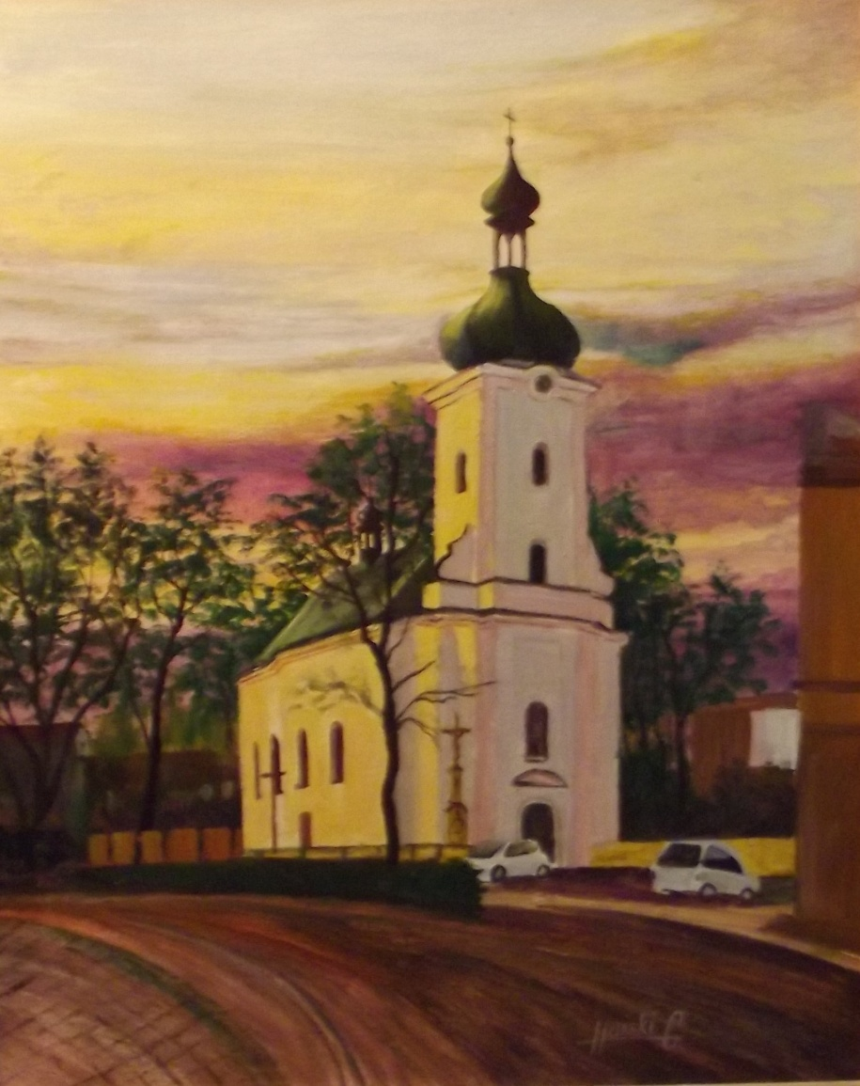
Kościół m.b. z Lourdes w Kochłowicach
TECHNIKA: OLEJ, PŁÓTNO
WYMIARY: 50X40

Slide 42
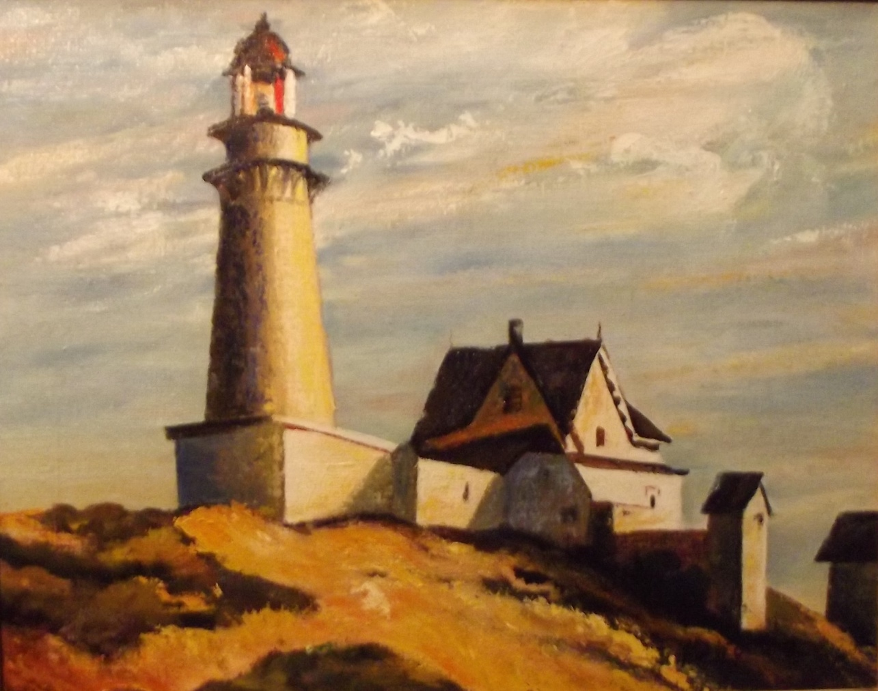
Latarnia morska w TWO LIGHTS WG. HOPPERA
TECHNIKA: OLEJ, PŁÓTNO
WYMIARY: 50x40

Slide 43
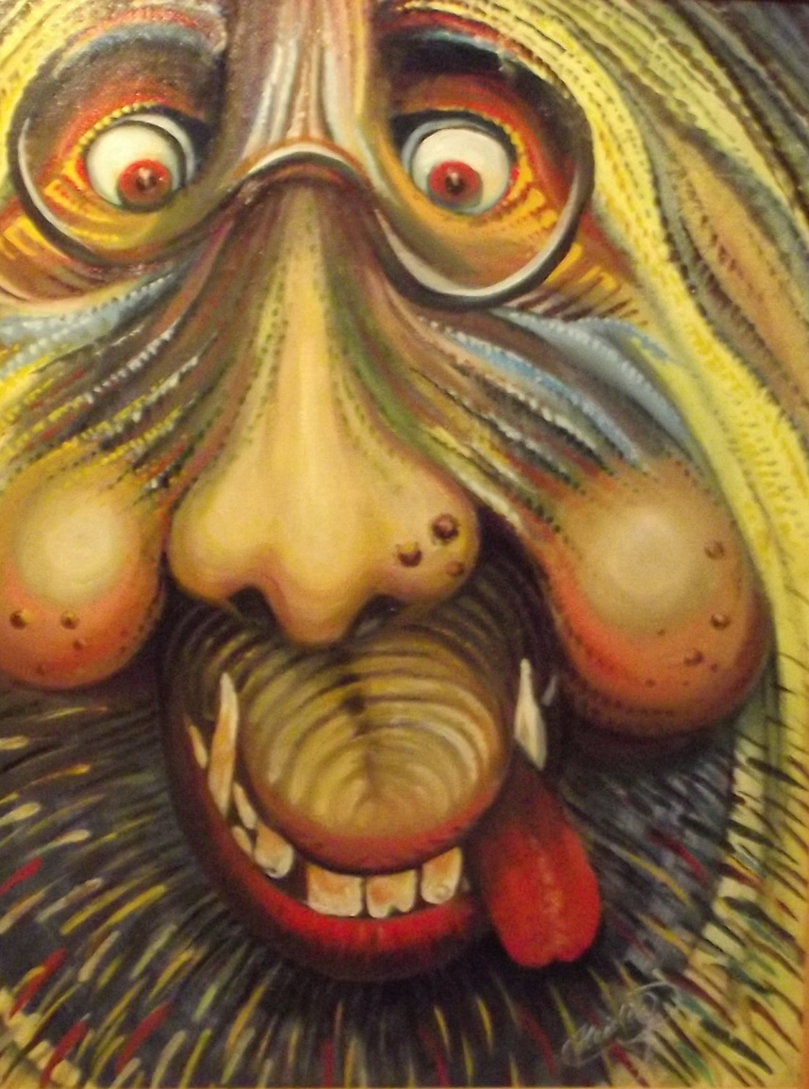
BESTIA
TECHNIKA: OLEJ, PŁYTA
WYMIARY: 59x44,5

Slide 44
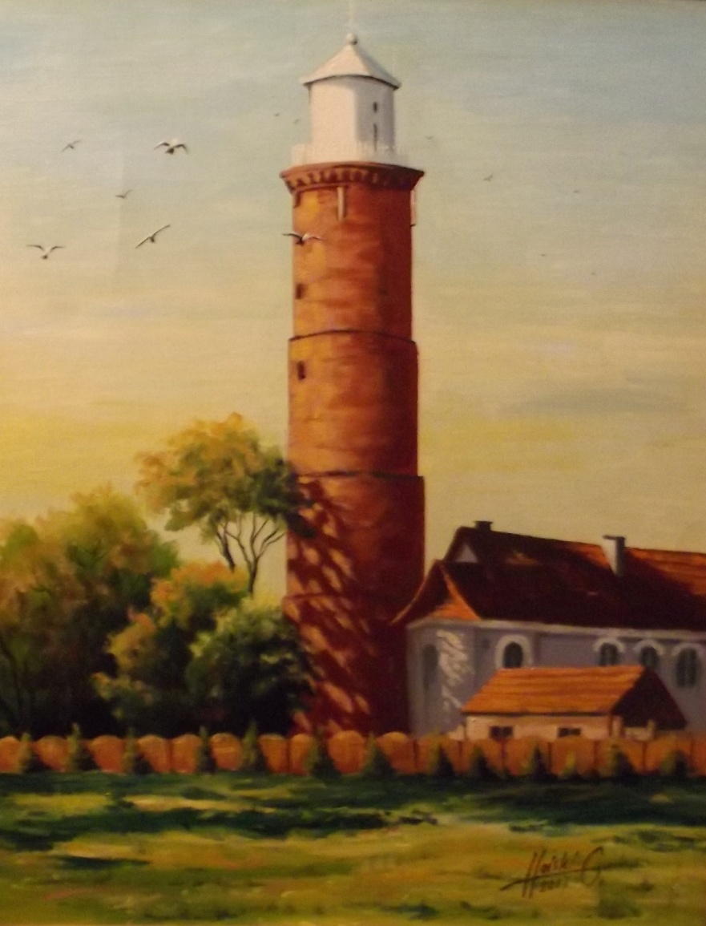
Latarnia morska w Jarosławcu
TECHNIKA: OLEJ, PŁÓTNO
WYMIARY: 50x40

Slide 45
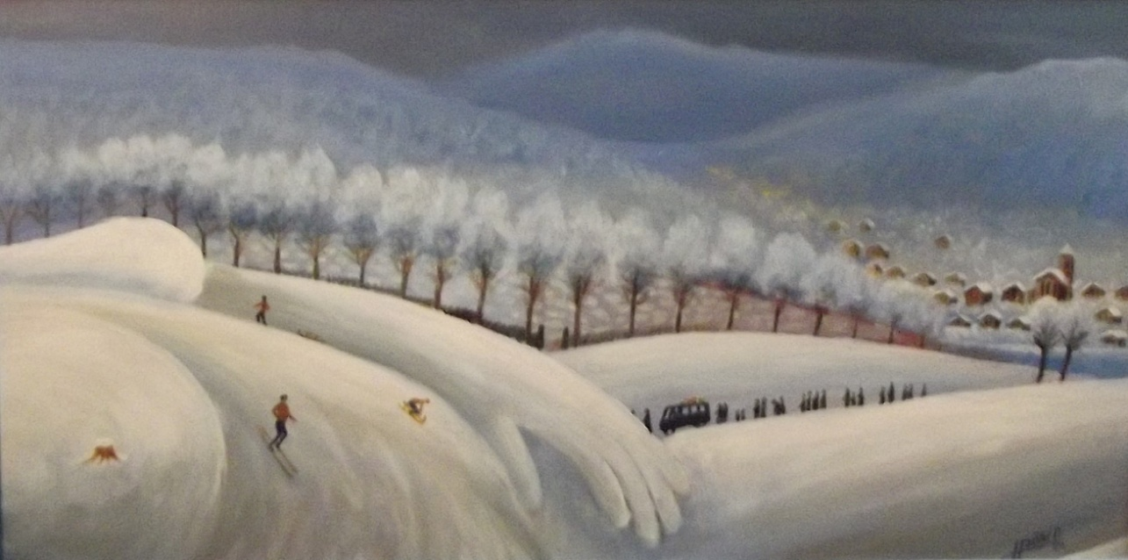
CZTERY PORY ROKU- ZIMA
TECHNIKA: OLEJ, PŁYTA
WYMIARY: 65x33

Slide 46
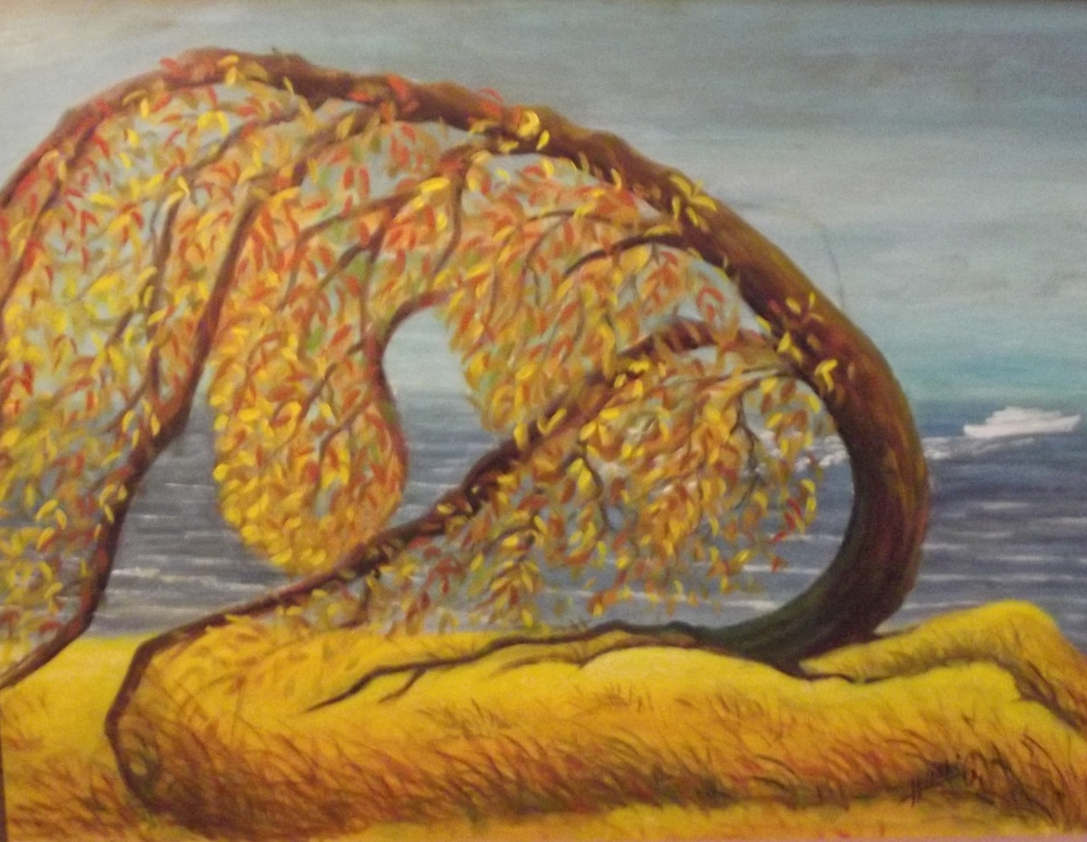
4 PORY ROKU- JESIEń
TECHNIKA: OLEJ, PŁYTA
WYMIARY: 59x44,5

Slide 47
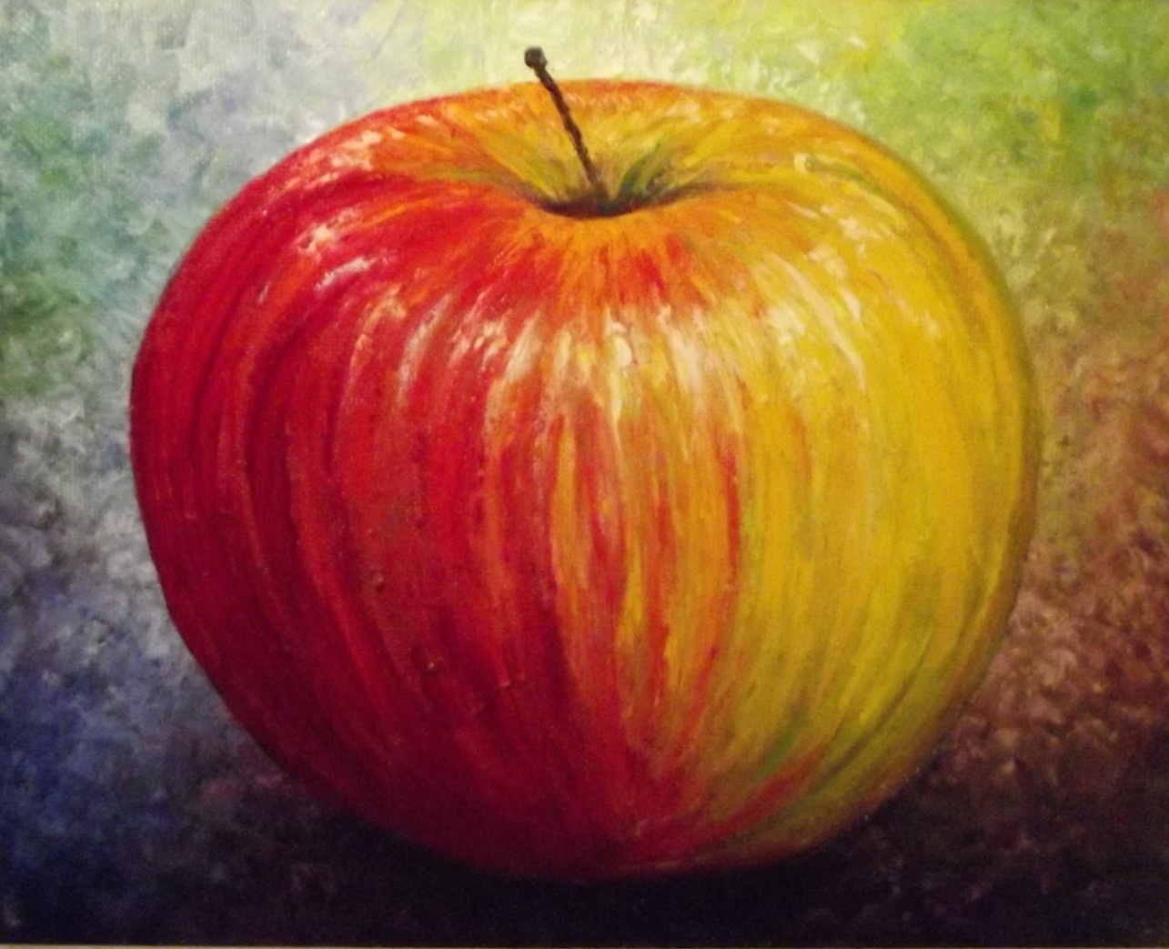
JABłKO
TECHNIKA: OLEJ, PŁYTA , SZPACHTLA
WYMIARY: 50x40

Slide 48
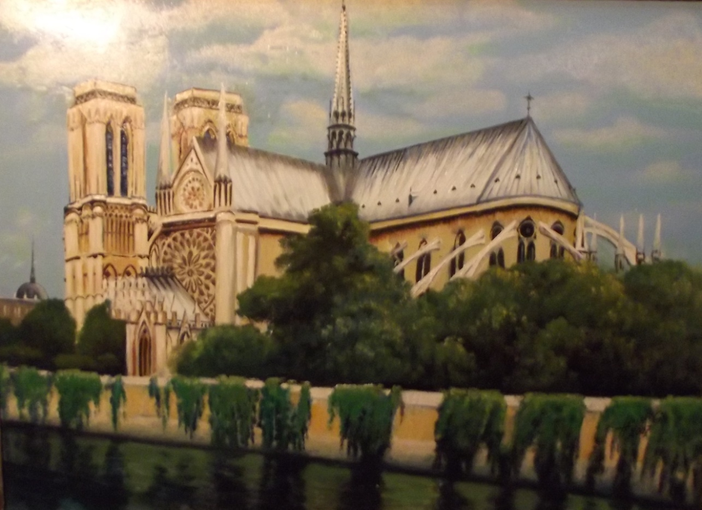
KATEDRA NOTRE DAME W PARYŻU
TECHNIKA: OLEJ, PŁYTA
WYMIARY: 62x44

Slide 49
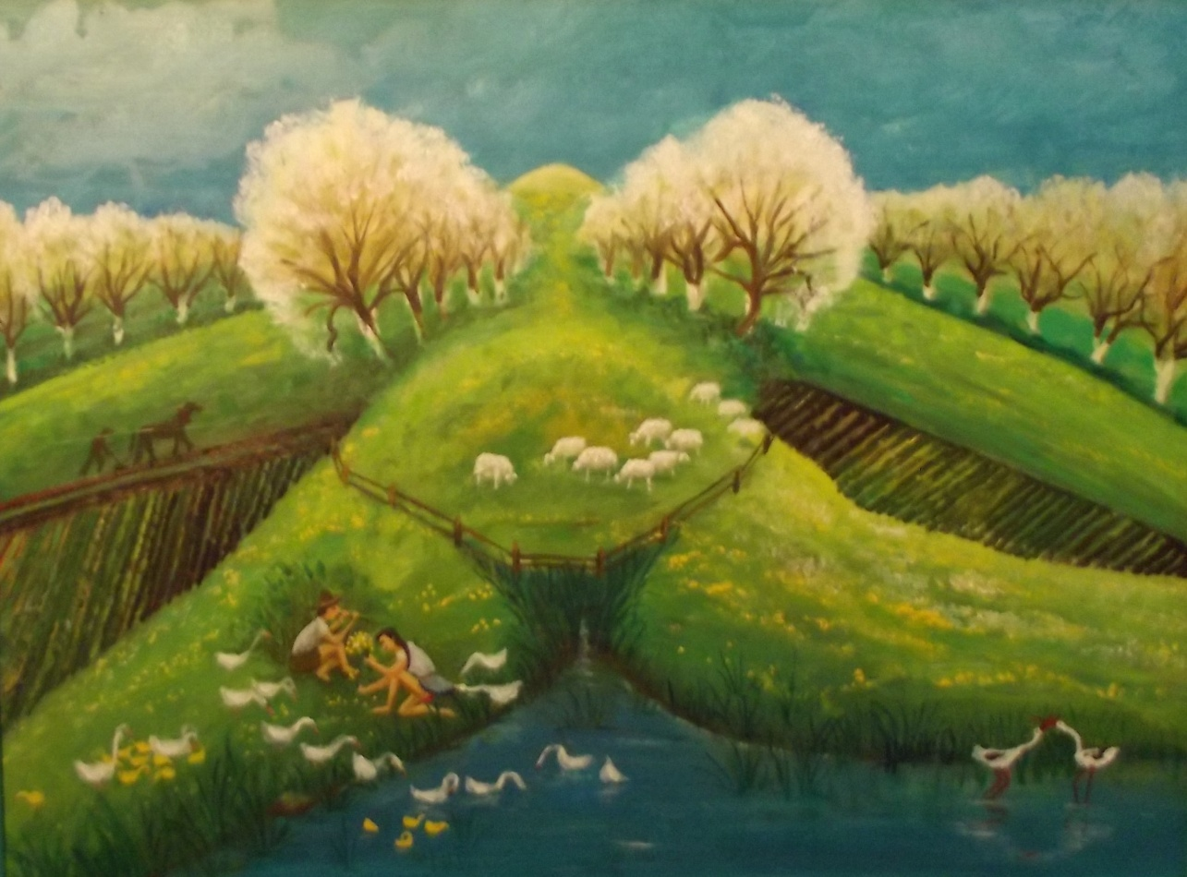
4 PORY ROKU- WIOSNA
TECHNIKA: OLEJ, PŁYTA
WYMIARY: 59x44,5

Slide 50
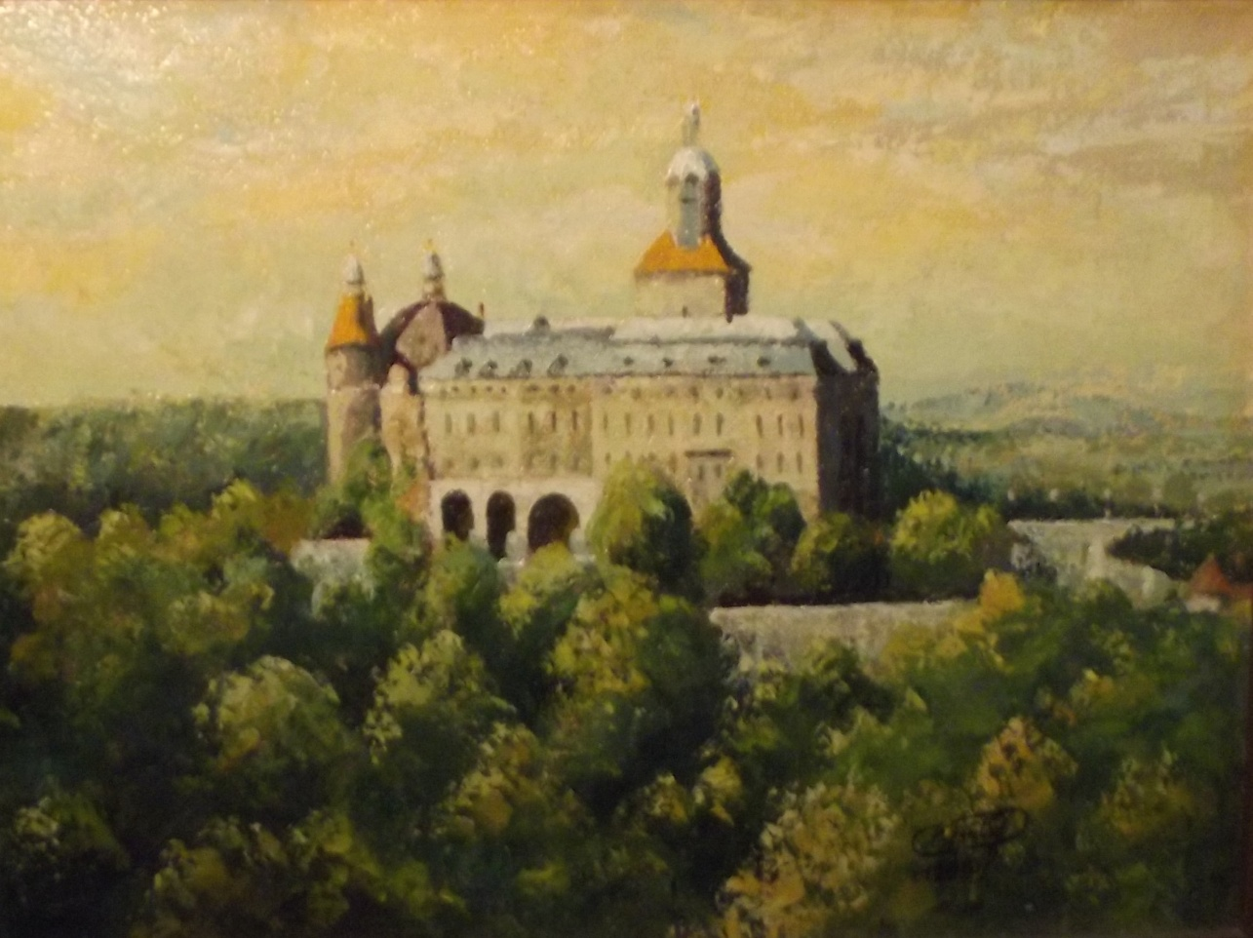
ZAMEK KSIĄŻ II
TECHNIKA: OLEJ, PŁYTA
WYMIARY: 55x40

Slide 51
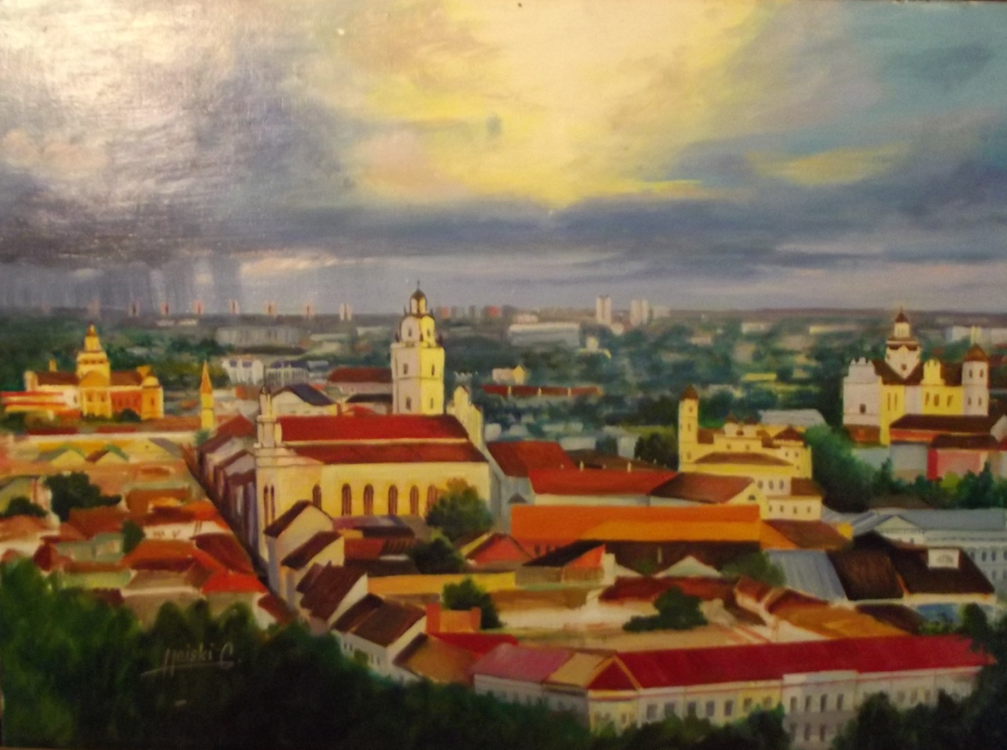
WILNO
TECHNIKA: OLEJ, PŁYTA
WYMIARY: 61x45

Slide 52

Zamek w mosznej
TECHNIKA: OLEJ, PŁYTA
WYMIARY: 58x42

Slide 53

PATRYK
TECHNIKA: OLEJ, PŁYTA
WYMIARY: 50x40

Slide 54

WIEJSKI KOŚCIOŁEK
TECHNIKA: OLEJ, PŁYTA
WYMIARY: 55x42

Slide 55

Las wg. sziszkina
TECHNIKA: OLEJ, PŁYTA
WYMIARY: 56x42

Slide 56

wenecja
TECHNIKA: OLEJ, PŁYTA
WYMIARY: 61x45

Slide 57

Ynoteb- bloki
TECHNIKA: OLEJ, PŁYTA
WYMIARY: 50x33

Slide 58

Kwk nowy wirek
TECHNIKA: OLEJ, PŁYTA
WYMIARY: 54,5x27

Slide 59

gruszka
TECHNIKA: OLEJ, PŁYTA
WYMIARY: 50x40

Slide 60

cytryna
TECHNIKA: OLEJ, PŁYTA, SZPACHTLA
WYMIARY: 50x40

Slide 61

CZEREśNIE
TECHNIKA: OLEJ, PŁYTA, SZPACHTLA
WYMIARY: 50x40

Slide 62

Skalne słonie
TECHNIKA: OLEJ, PŁYTA
WYMIARY: 60x44

Slide 63

Misie wg. sziszkina
TECHNIKA: OLEJ, PŁYTA
WYMIARY: 98x50

